Slide 1
数字逻辑与部件设计
2026-09-07第1-3节
2026-09-07 · 共 84 页幻灯片（iCourse 自动截图）

Slide 2
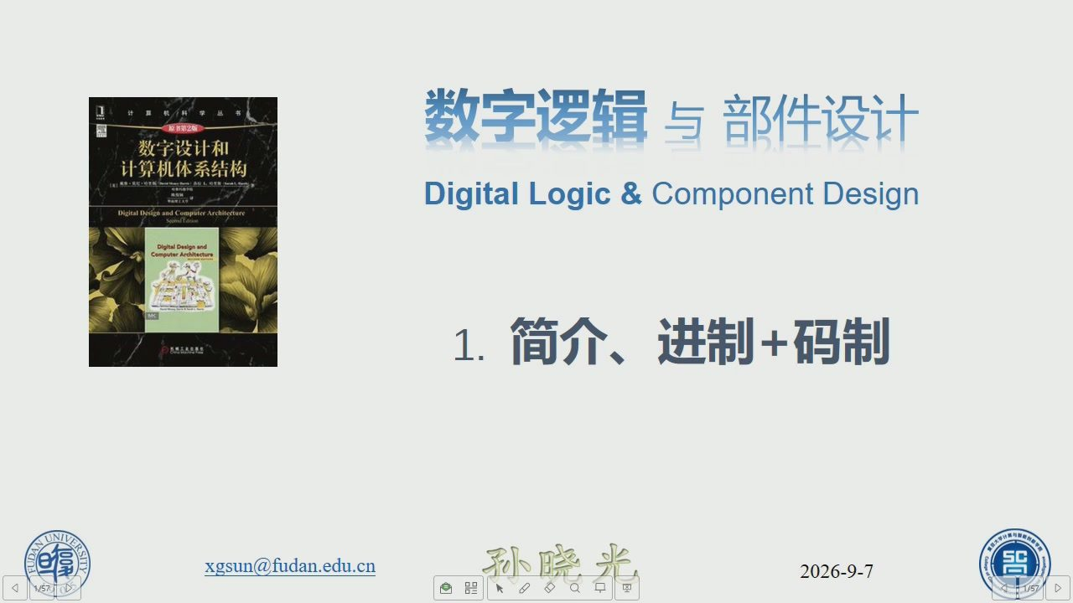
1/84 · 00:00
Notes:
数字逻辑与 部件设计
数字设计和
计算机体系结构
Digital Logic & Component Design
Digital Desi
1.简介、进制+码制
孙晓光
xgsun@fudan.edu.cn
2026-9-7
W57

Slide 3
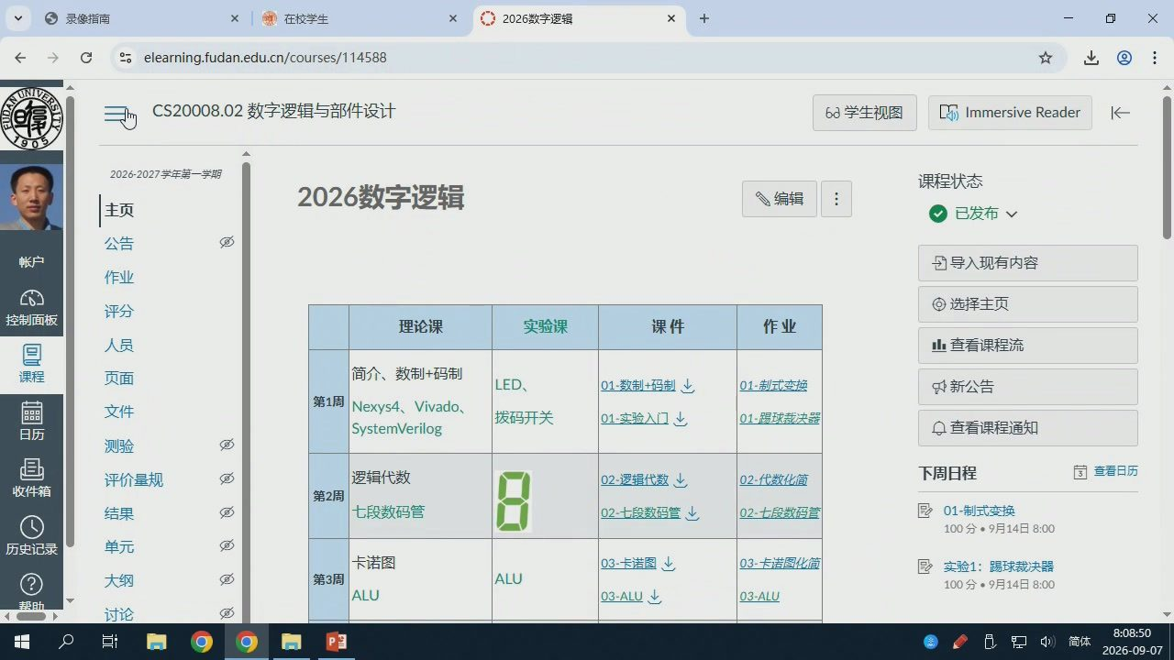
2/84 · 10:40
Notes:
录像指南
在校学生
2026数字逻辑
elearning.fudan.edu.cn/courses/114588
***
CS20008.02数字逻辑与部件设计
6d学生视图
ImmersiveReader
2026-2027学年第一学期
课程状态
2026数字逻辑
主页
已发布
公告
帐户
导入现有内容
作业
评分
选择主页
控制面板
理论课
实验课
课件
作业
人员
山查看课程流
课程
页面
简介、数制+码制
LED、
01-数制+码制
01-制式变换
新公告
第1周Nexys4、Vivado、
拔码开关
SystemVerilog
01-实验入门
01-踢球裁决器
日历
查看课程通知
测验
评价量规
逻辑代数
02-逻辑代数
下周日程
查看日历
02-代数化筒
收件箱
第2周
结果
七段数码管
02-七段数码管
02-七段数码管
01-制式变换
100分9月14日8:00
历史记录
单元
卡诺图
03-卡诺图
03-卡诺图化简
实验1：踢球裁决器
第3周
ALU
100分9月14日8:00
ALU
03-ALU
03-ALU
讨论

Slide 4
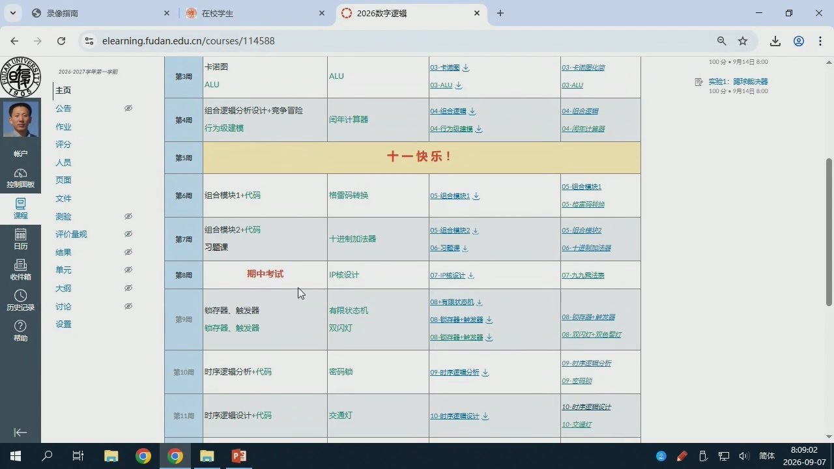
3/84 · 10:51
Notes:
录像指南
在校学生
2026数字逻辑
elearning.fudan.edu.cn/courses/114588
卡诺图
03-卡诺图
03-卡诺图化筒
100分9月14日8:00
2026-2027学年第一学期
第3周
ALU
ALU
03-ALU
03-ALU
实验1：跟球裁决器
主页
100分9月14日8:00
公告
组合逻辑分析设计+竞争冒险
04组合逻辑
04-组合逻辑
第4周
闫年计算器
作业
行为级建模
04-行为级建模
04-国年计算器
评分
帐户
第5周
十一快乐！
人员
控制面板
页面
05-组合模块1
第6周
组合模块1+代码
格雷码转换
05组合模块1
05-格雷码转换
课程
测验
评价量规
组合模块2+代码
05-组合模块2
05-组合模块2
第7周
十进制加法器
日历
习题课
06习题课
结果
06-十进制加法器
单元
收件箱
第8周
期中考试
IP核设计
07-1P核设计
07.九九乘法表
历史记录
讨论
08+有限状态机
锁存器、触发器
有限状态机
设置
第9周
0B-锁存器+触发器
08-锁存器+触发器
锁存器、触发器
双闪灯
08-锁存器+触发器
08·双闪灯+双色整虹
09-时序逻辑分析
第10周
时序逻辑分析+代码
密码锁
09-时序逻辑分析
09-弯码锁
10-时序逻辑设计
第11周
时序逻辑设计+代码
交通灯
10时序逻辑设计
10-交通灯

Slide 5
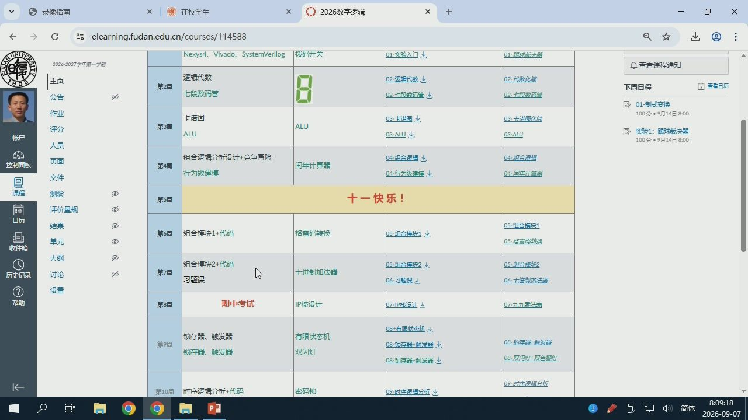
4/84 · 11:07
Notes:
录像指南
在校学生
2026数字逻辑
elearning.fudan.edu.cn/courses/114588
Nexys4、Vivado.SystemVerilog
拨码开关
01实验入门
01-温球裁决器
2026-2027学年第一学期
查看课程通知
主页
逻辑代数
02-逻辑代数
02-代数化筒
第2周
七段数码管
下周日程
查看日历
公告
02-七段数码管
02-七段数码管
01-制式变换
作业
卡诺图
03卡诺图
03-卡诺图化筒
100分9月14日8:00
评分
第3周
ALU
ALU
03-ALU
03-ALU
实验1：跟球裁决器
帐户
人员
100分9月14日8:00
页面
组合逻辑分析设计+竞争冒险
04.组合逻辑
04-组合逻辑
控制面板
第4周
闫年计算器
行为级建模
04-行为级速模
04-国年计算器
课程
测验
第5周
十一快乐！
评价量规
日历
结果
05-组合模块1
第6周
组合模块1+代码
格雷码转换
05-组合模块1
单元
05-格雷码转换
收件箱
组合模块2+代码
05-组合模块2
05-组合模块2
讨论
第7周
历史记录
十进制法器
习题课
06-习股课
06-十进制加法器
设置
第8周
期中考试
IP核设计
07-IP核设计
07.九九原法表
08+有限状态机
锁存器、触发器
有限状态机
第9周
08-锁存器+触发器
0B-领存器+触发器
锁存器、触发器
双闪灯
08-领存器+触发器
08·双闪灯+双色整红
09-时序逻辑分析
第10周
时序逻辑分析+代码
密码锁
09-时序逻辑分析

Slide 6
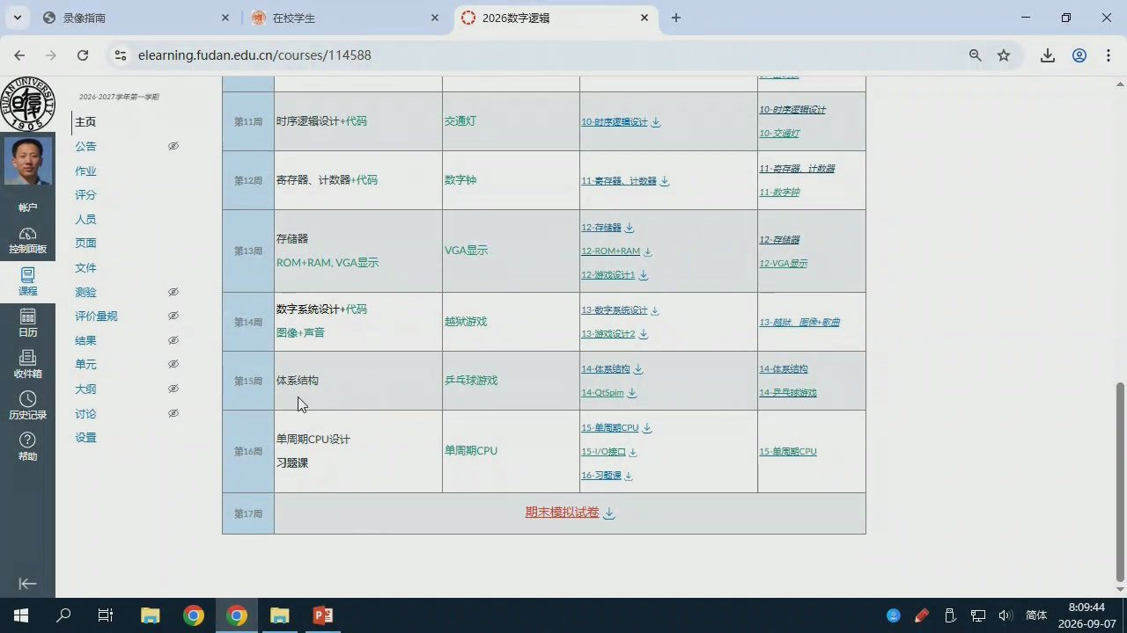
5/84 · 11:34
Notes:
录像指南
在校学生
2026数字逻辑
elearning.fudan.edu.cn/courses/114588
2026-2027学年第一学期
10-时序逻辑设计
主页
第11周
时序逻辑设计+代码
交通灯
10时序逻辑设计
10-交通灯
公告
作业
11-奇存器，计数器
第12周
寄存器、计数器+代码
数字钟
11-毫存器、计数器
评分
11-数字钟
帐户
人员
12.存储器
页面
存储器
12-存储器
控制面板
第13周
VGA显示
12.ROM+RAM
ROM+RAMVGA显示
12-VGA显示
12-游戏设计1
课程
测验
评价量规
数字系统设计+代码
13-数字系统设计
第14周
越狱游戏
13-越财，图像+款曲
日历
图像+声音
结果
13-游戏设计2
单元
收件箱
14-体系结均
14-体系结构
第15周
体系结构
乒乓球游戏
14-QtSpim
14.乒乓球游戏
历史记录
讨论
15-单周期CPU
设置
单周期CPU设计
第16周
单周期CPU
15-1/0接口
15.单周期CPU
习题课
16习题课
第17周
期末模拟试卷

Slide 7
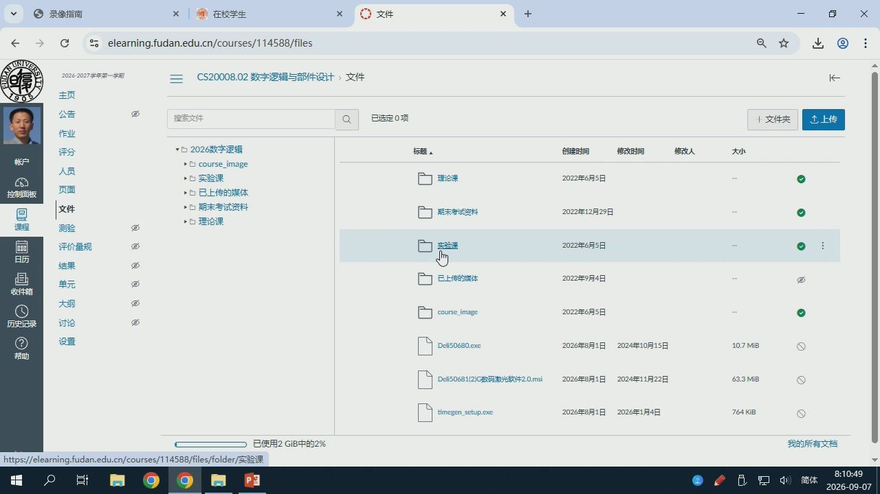
6/84 · 12:39
Notes:
录像指南
在校学生
elearning.fudan.edu.cn/courses/114588/files
2026-2027学年第一学期
CS20008.02数字逻辑与部件设计，文件
公告
搜索文件
已选定0项
十文件夹
上传
作业
评分
2026数字逻辑
标题
创建时间
修改时间
修改人
大小
帐户
人员
实验课
理论课
2022年6月5日
控制面板
页面
已上传的媒体
期末考试资料
期末考试资料
2022年12月29日
理论课
课程
测验
评价量规
实验课
2022年6月5日
日历
结果
单元
已上传的媒体
2022年9月4日
收件箱
seIma
2022年6月5日
历史记录
讨论
设置
Deli50680.cxe
2026年8月1日
2024年10月15日
10.7 MiB
Deli50681（2）C数码激光软件2.0.msi
2026年8月1日
2024年11月22日
63.3 MiB
egen_setup.exe
2026年8月1日
2026年1月4日
764KiB
已使用2GiB中的2%
我的所有文档
https://elearning.fudan.edu.cn/courses/114588/fles/folder/实验课

Slide 8
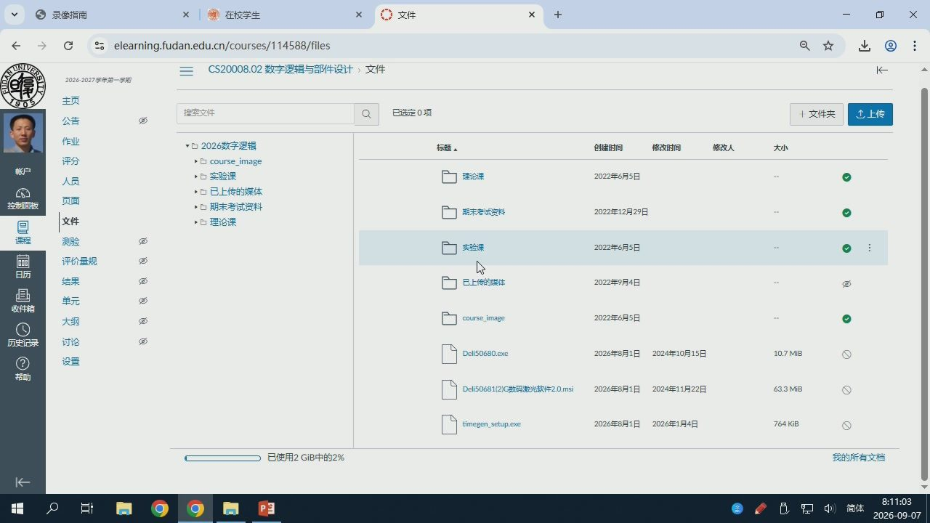
7/84 · 12:53
Notes:
录像指南
在校学生
elearning.fudan.edu.cn/courses/114588/files
CS20008.02数字逻辑与部件设计，文件
2026-2027学年第一学期
搜索文件
已选定0项
十文件夹
上传
公告
作业
2026数字逻辑
标题
创建时间
修改时间
修改人
大小
评分
帐户
人员
实验课
理论课
2022年6月5日
已上传的媒体
控制面板
页面
期末考试资料
期末考试资料
2022年12月29日
理论课
课程
测验
实验课
2022年6月5日
评价量规
日历
结果
已上传的媒体
2022年9月4日
单元
收件箱
course_image
2022年6月5日
历史记录
讨论
设置
Deli50680.exe
2026年8月1日
2024年10月15日
10.7 MiB
Deli50681（2)C数码激光软件2.0.msi
2026年8月1日
2024年11月22日
63.3MiB
setup.
2026年8月1日
2026年1月4日
764 KiB
已使用2GiB中的2%
我的所有文档

Slide 9
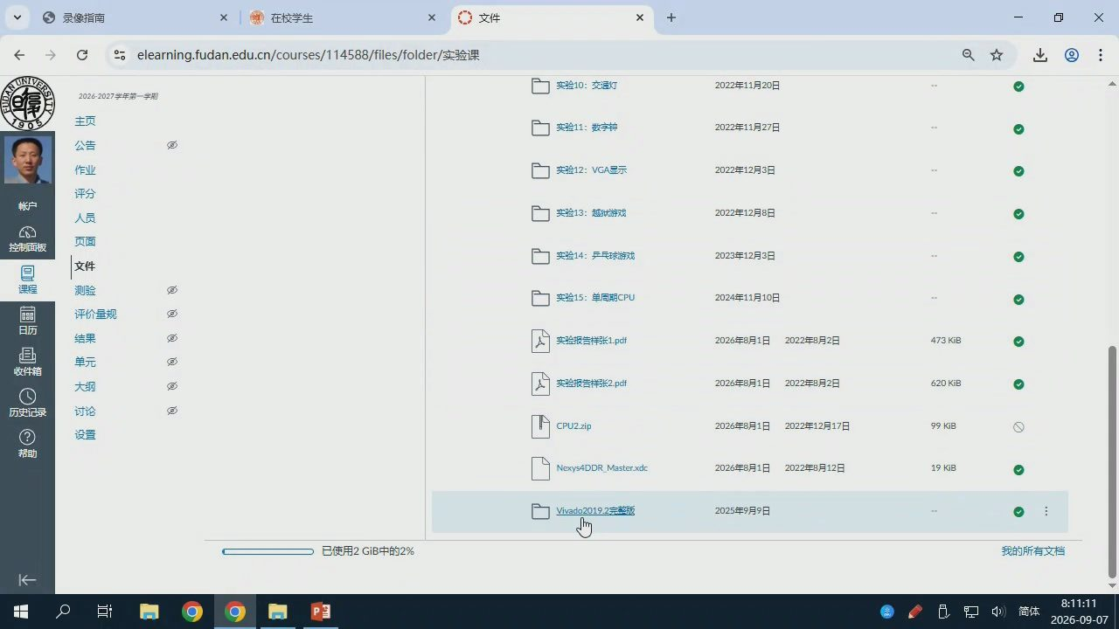
8/84 · 13:01
Notes:
录像指南
在校学生
elearning.fudan.edu.cn/courses/114588/files/folder/实验课
实验10：交通灯
2022年11月20日
2026-2027学年第一学期
实验11：数字钟
2022年11月27日
公告
作业
实验12:VGA显示
2022年12月3日
帐户
人员
实验13：越状游戏
2022年12月8日
控制面板
页面
实验14：乒兵球游戏
2023年12月3日
课程
测验
实验15：单周期CPU
2024年11月10日
评价量规
日历
结果
2026年8月1日
2022年8月2日
473KiB
单元
收件箱
2026年8月1日
2022年8月2日
620KiB
历史记录
讨论
设置
CPU2.zip
2026年8月1日
2022年12月17日
99KiB
s4DDR_Master.xdc
2026年8月1日
2022年8月12日
19KiB
2025年9月9日
已使用2GiB中的2%
我的所有文档

Slide 10
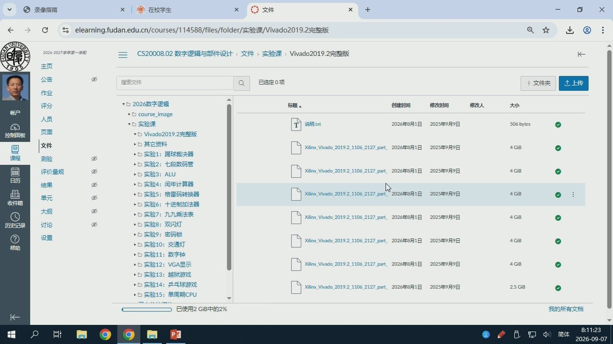
9/84 · 13:13
Notes:
录像指南
在校学生
elearning.fudan.edu.cn/courses/114588/files/folder/实验课/Vivado2019.2完整版
*+
2026-2027学年第一学期
CS20008.02数字逻辑与部件设计，文件实验课，Vivado2019.2完整版
主页
公告
搜索文件
已选定0项
十文件夹
上传
作业
评分
2026数字逻辑
标题
创建时间
修改时间
修改人
大小
帐户
人员
实验课
兑明.txt
2026年8月1日
2025年9月9日
506 bytes
控制面板
页面
Vivado2019.2完整版
其它资料
XilinxVivado_2019.2_11062127_part_2026年8月1日
2025年9月9日
4 GiB
课程
测验
实验1：踢球裁决器
实验2：七段数码管
评价量规
实验3：ALU
nxVivado_2019.2_1106_2127_part_2026年8月1日
2025年9月9日
4GiB
日历
结果
实验4：闰年计算器
单元
实验5：格雷码转换器
nx_Vivado_2019.2_1106_2127_part
2026年8月1日
2025年9月9日
4GiB
收件箱
实验6：十进制加法器
实验7：九九乘法表
inxVivado_2019.2_1106_2127_part_2026年8月1日
2025年9月9日
4GiB
历史记录
讨论
实验8：双闪灯
设置
实验9：密码锁
实验10：交通灯
XilinxVivado_2019.2_1106_2127_part_2026年8月1日
2025年9月9日
4GiB
实验11：数字钟
实验12：VGA显示
XilinxVivado_2019.2_1106_2127_part_2026年8月1日
2025年9月9日
4GiB
实验13：越狱游戏
实验14：乒乓球游戏
Xilinx_Vivado_2019.2_1106_2127_part_2026年8月1日
2025年9月9日
2.5 GiB
实验15：单周期CPU
已使用2GiB中的2%
我的所有文档

Slide 11
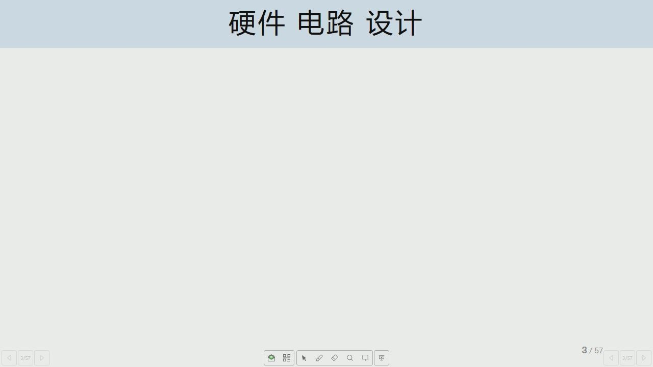
10/84 · 15:08
Notes:
硬件 电路 设计

Slide 12
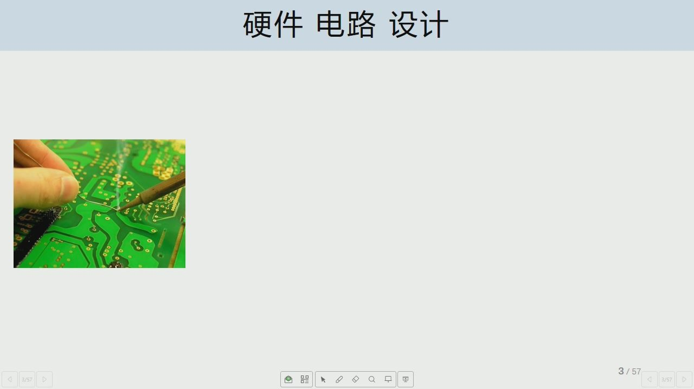
11/84 · 15:32
Notes:
硬件电路设计

Slide 13
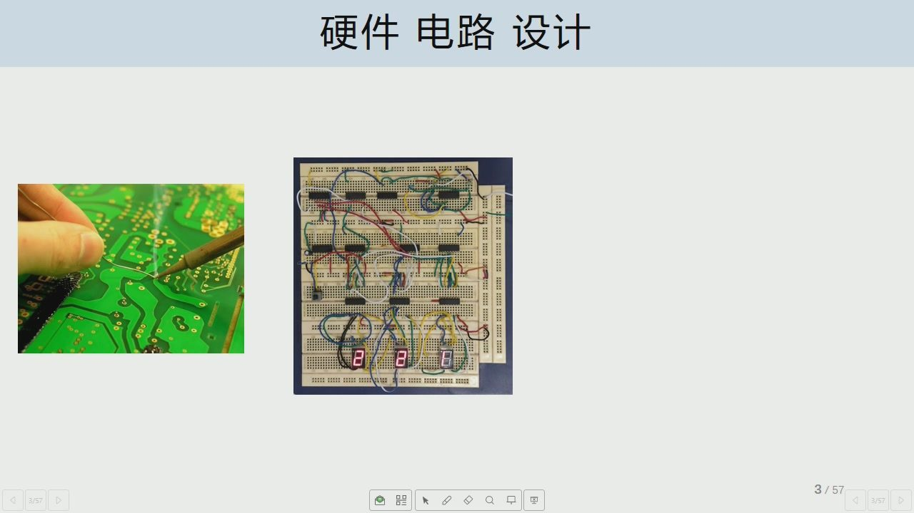
12/84 · 15:59
Notes:
硬件电路设计

Slide 14
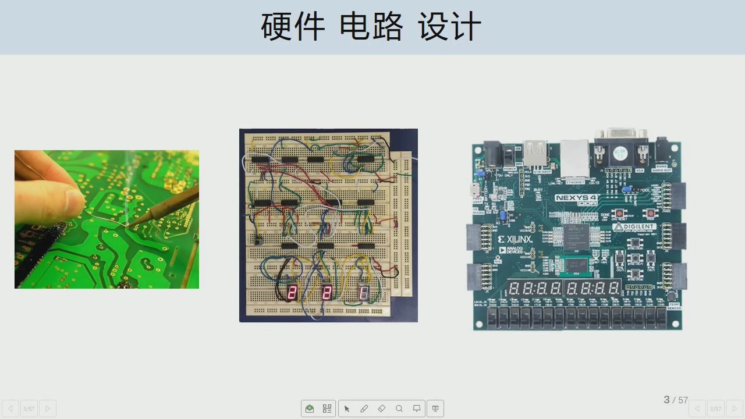
13/84 · 16:26
Notes:
硬件电路设计
XILINX

Slide 15
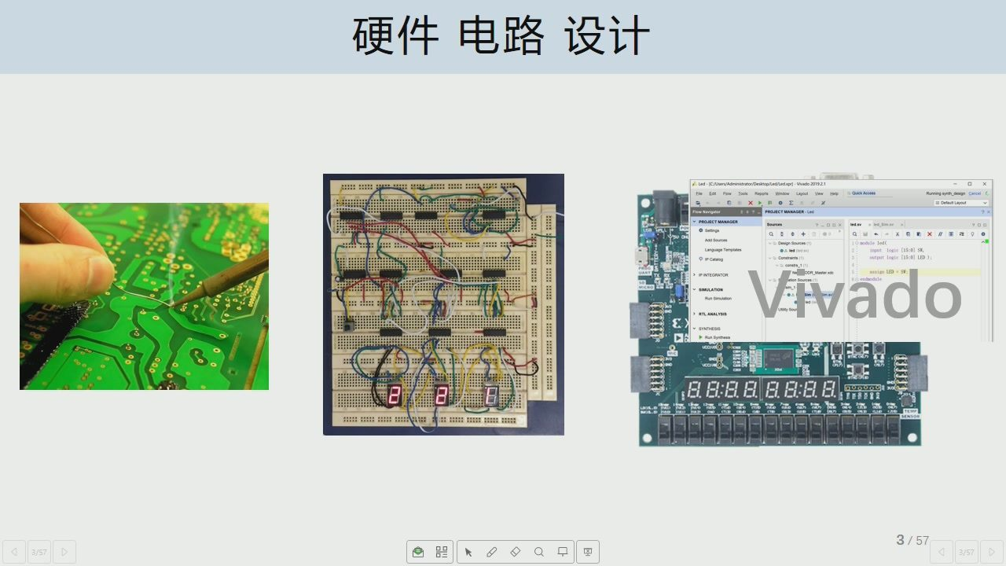
14/84 · 19:25
Notes:
硬件电路设计
[15:0] s,
[15:0] LED
Vivado

Slide 16
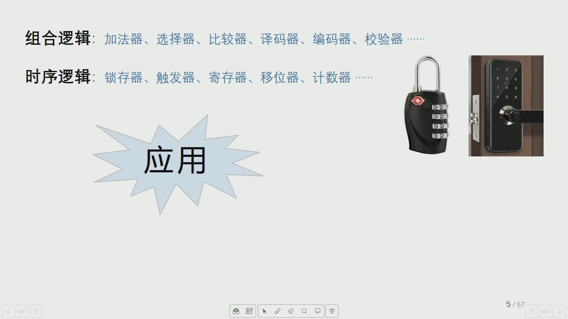
15/84 · 24:16
Notes:
组合逻辑：加法器、选择器、比较器、译码器、编码器、校验器
时序逻辑：锁存器、触发器、寄存器、移位器、计数器
13211
1321
321
321
应用

Slide 17
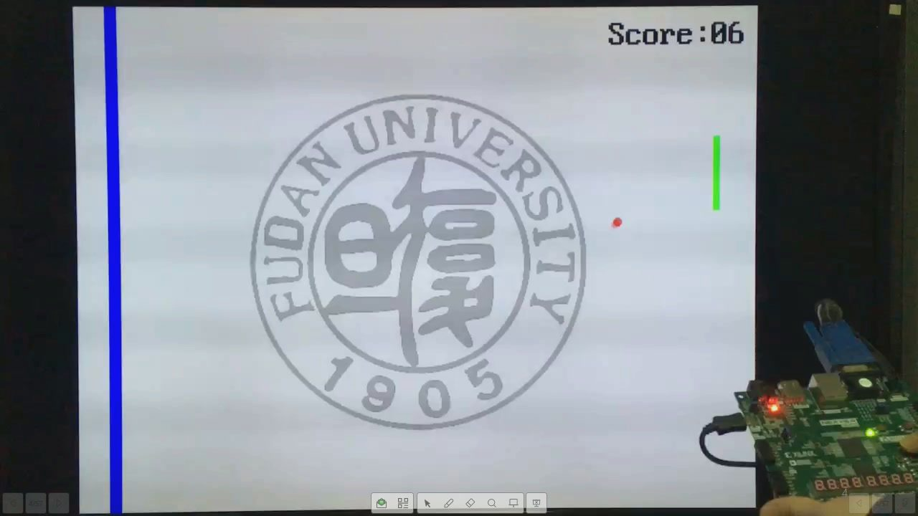
16/84 · 24:24
Notes:
Score:06
AN
88888888

Slide 18
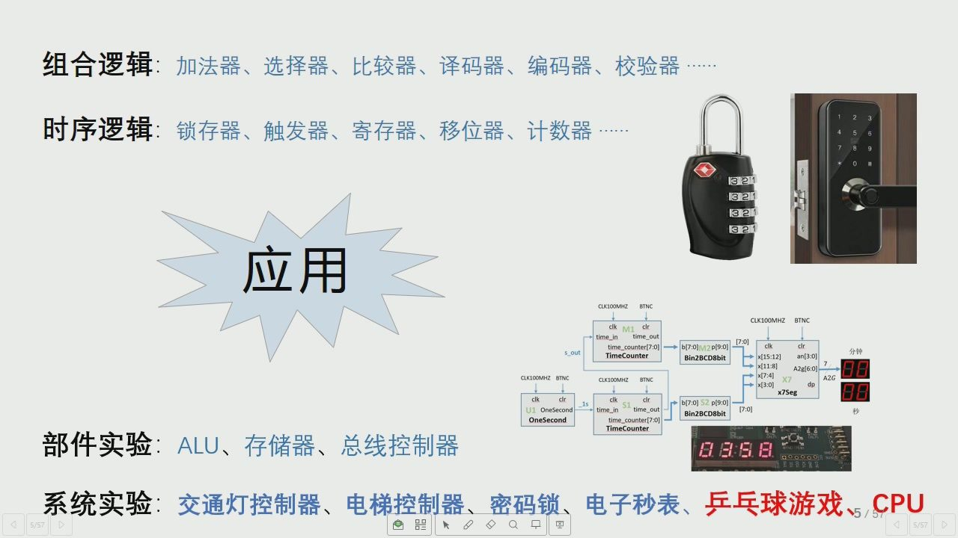
17/84 · 26:41
Notes:
组合逻辑：加法器、选择器、比较器、译码器、编码器、校验器
时序逻辑：锁存器、触发器、寄存器、移位器、计数器
13211
1321
1321
321
应用
CLK100MHZBTNC
CLK100MHZBTNC
time_in
time_out
time_counter[7:0]
b[7:0]M2p[9:0]
[7:0]
s_out
clk
TimeCounter
Bin2BCD8bit
x[15:12]
an[3:0]
分钟
x[11:8]
A2g[6:0]
CLK100MHZ BTNC
CLK100MHZ
x[7:4]
X7
A2G
x[3:0]
XP
x7Seg
Jp
b[7:0] S2 p[9:0]
U1 OneSecond
time_in
time_out
Bin2BCD8bit
[0:]
OneSecond
time_counter[7:0]
TimeCounter
部件实验：ALU、存储器、总线控制器
8.8:8.8
系统实验：交通灯控制器、电梯控制器、密码锁、电子秒表、乒乓球游戏、CPU
器θQ口

Slide 19
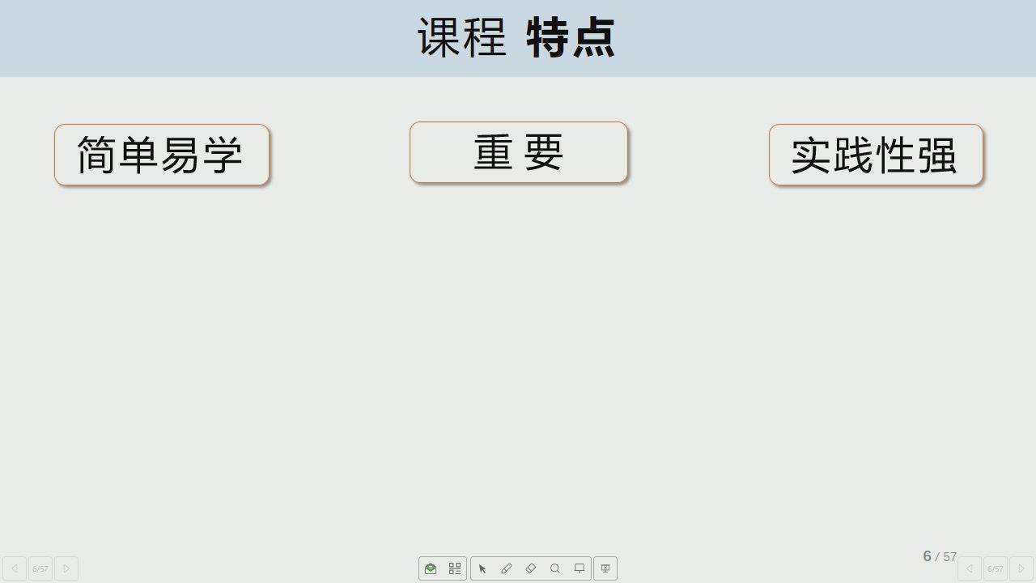
18/84 · 28:50
Notes:
课程特点
简单易学
重要
实践性强

Slide 20
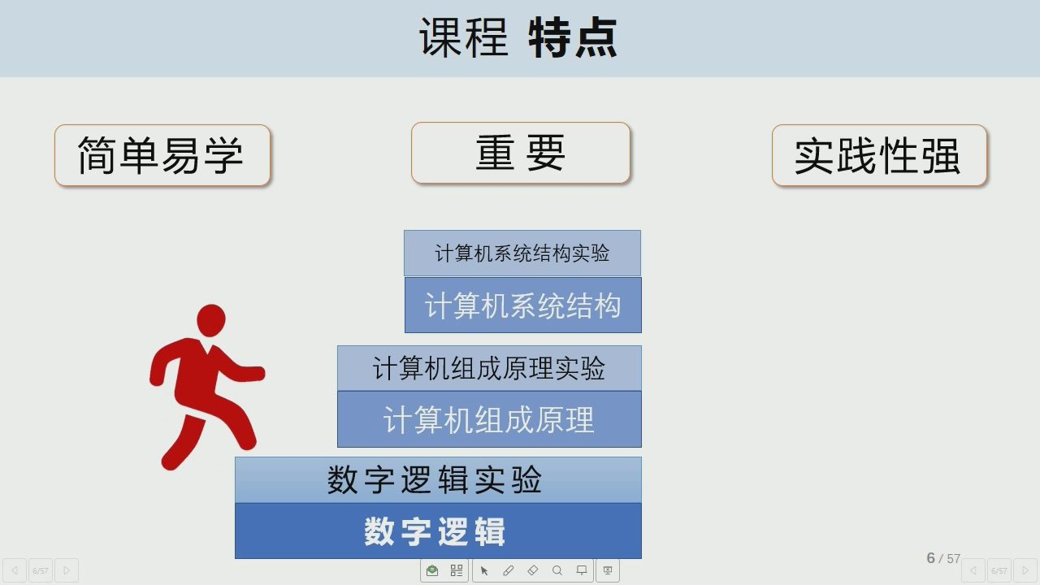
19/84 · 35:32
Notes:
课程特点
简单易学
重要
实践性强
计算机系统结构实验
计算机系统结构
计算机组成原理实验
计算机组成原理
数字逻辑实验
数字逻辑

Slide 21
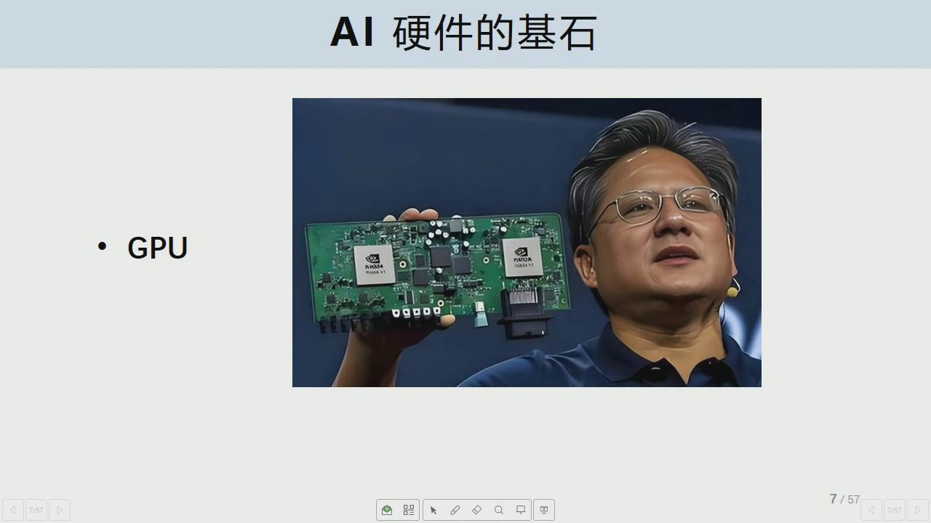
20/84 · 42:40
Notes:
AI硬件的基石
GPU

Slide 22
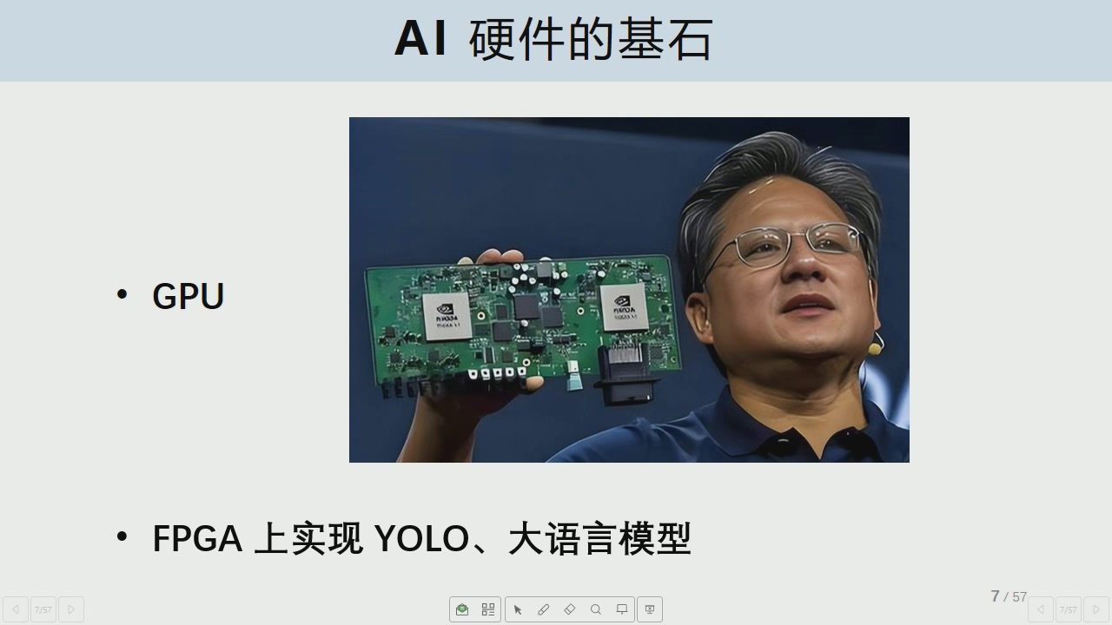
21/84 · 45:11
Notes:
AI硬件的基石
GPU
FPGA上实现YOLO、大语言模型

Slide 23
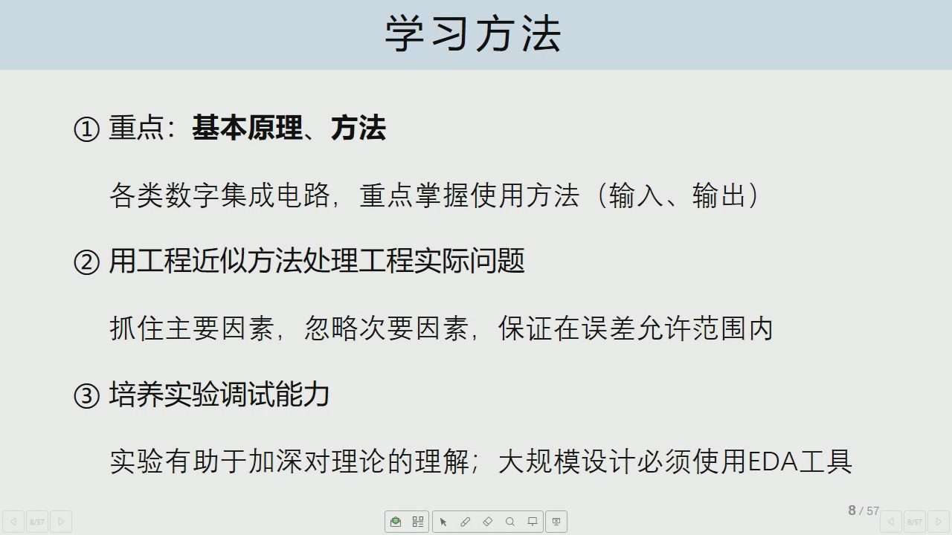
22/84 · 46:11
Notes:
学习方法
①重点：基本原理、方法
各类数字集成电路，重点掌握使用方法(输入、输出)
用工程近似方法处理工程实际问题
抓住主要因素，忽略次要因素，保证在误差允许范围内
③培养实验调试能力
实验有助于加深对理论的理解；大规模设计必须使用EDA工具

Slide 24
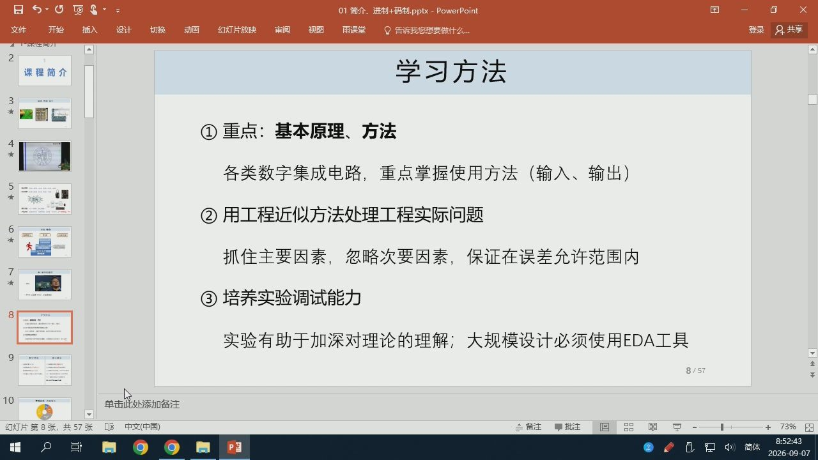
23/84 · 54:33
Notes:
雨课堂
学习方法
课程简介
①重点：基本原理、方法
各类数字集成电路，重点掌握使用方法 (输入、输出)
②用工程近似方法处理工程实际问题
抓住主要因素，忽略次要因素，保证在误差允许范围内
③培养实验调试能力
实验有助于加深对理论的理解；大规模设计必须使用EDA工具
备注批注

Slide 25
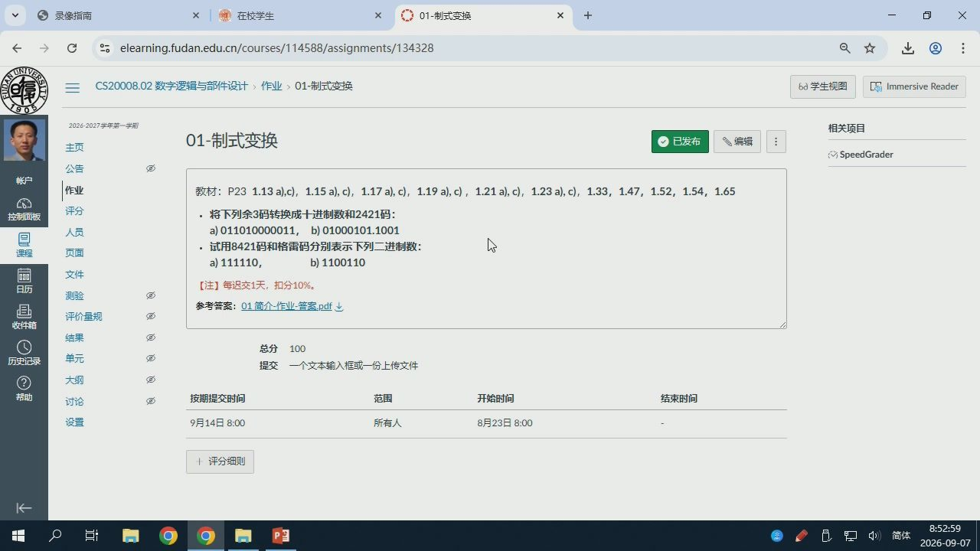
24/84 · 54:49
Notes:
录像指南
在校学生
01-制式变换
elearning.fudan.edu.cn/courses/114588/assignments/134328
CS20008.02数字逻辑与部件设计作业>01-制式变换
6d学生视图
Immersive Reader
2026-2027学年第一学期
相关项目
01-制式变换
已发布
主页
SpeedGrader
公告
帐户
作业
教材：P231.13a)，c)，1.15a)，c)，1.17a),c)，1.19a),c)，1.21a)，c)，1.23a),c)，1.33，1.47，1.52,1.54,1.65
控制面板
评分
·将下列余3码转换成十进制数和2421码：
人员
a)011010000011,b)01000101.1001
页面
。试用8421码和格雷码分别表示下列二进制数：
课程
a)111110,
b)1100110
日历
【注】每退交1天，扣分10%
测验
参考答案：01简介-作业-管案pdf
评价量规
收件箱
结果
总分100
历史记录
单元
提交
一个文本输入框或一份上传文件
讨论
按期提交时间
范围
开始时间
结束时间
设置
9月14日8:00
所有人
8月23日8:00
评分细则

Slide 26
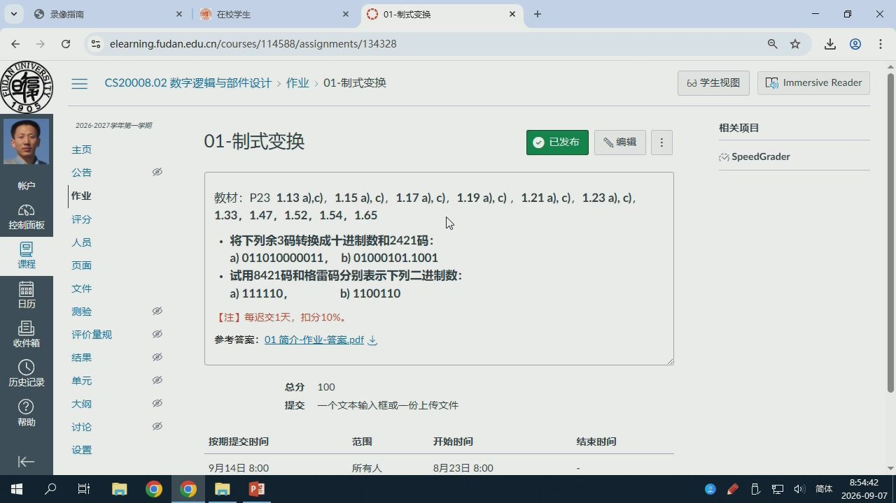
25/84 · 56:32
Notes:
录像指南
在校学生
01-制式变换
elearning.fudan.edu.cn/courses/114588/assignments/134328
*+*
CS20008.02数字逻辑与部件设计>作业>01-制式变换
6d学生视图
Immersive Reader
2026-2027学年第一学期
相关项目
01-制式变换
已发布
主页
SpeedGrader
公告
帐户
作业
教材：P231.13a),c)，1.15a)，c)，1.17a)，c)，1.19a)，c)，1.21a），c)，1.23a）,c)，
评分
1.33,1.47,1.52,1.54,1.65
控制面板
人员
·将下列余3码转换成十进制数和2421码：
课程
a)011010000011，b)01000101.1001
页面
·试用8421码和格雷码分别表示下列二进制数：
a)111110,
b)1100110
日历
测验
【注】每迟交1天，扣分10%。
评价量规
收件箱
参考答案：01简介-作业-答案pdf
结果
历史记录
单元
总分
100
提交
一个文本输入框或一份上传文件
讨论
按期提交时间
范围
开始时间
结束时间
设置
9月14日8:00
所有人
8月23日8:00

Slide 27
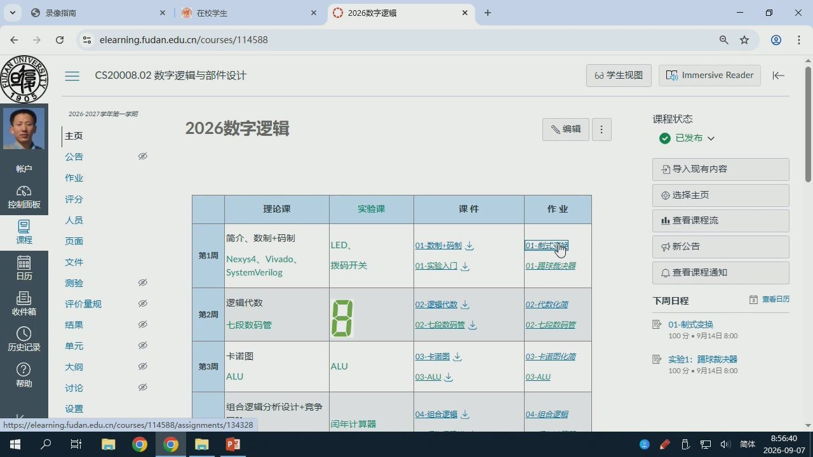
26/84 · 58:30
Notes:
录像指南
在校学生
2026数字逻辑
elearning.fudan.edu.cn/courses/114588
+ *
CS20008.02数字逻辑与部件设计
6d学生视图
Immersive Reader
2026-2027学年第一学期
课程状态
2026数字逻辑
主页
已发布
公告
帐户
导入现有内容
作业
评分
选择主页
控制面板
理论课
实验课
课件
作业
人员
山查看课程流
课程
页面
简介、数制+码制
LED.
01-数制+码制
01-制
新公告
第1周
Nexys4、Vivado、
拨码开关
01-实验入门
01-踢球裁决器
日历
SystemVerilog
查看课程通知
测验
评价量规
逻辑代数
02-逻辑代数
02-代数化简
下周日程
查春日历
收件箱
第2周
结果
七段数码管
02-七段数码管
02-七段数码管
01-制式变换
100分9月14日8:00
历史记录
单元
卡诺图
03-卡诺图
03-卡诺图化筒
实验1：踢球裁决器
第3周
ALU
ALU
03-ALU
100分9月14日8:00
03-ALU
讨论
设置
组合逻辑分析设计+竞争
04-组合逻辑
04-组合逻辑
https://elearning.fudan.edu.cn/courses/114588/assignments/134328
闰年计算器

Slide 28
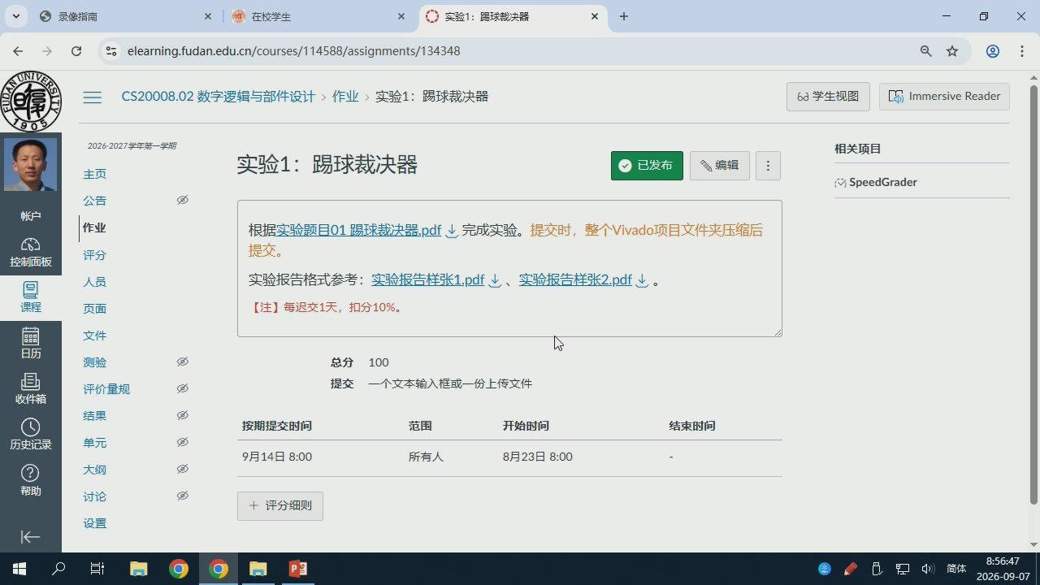
27/84 · 58:37
Notes:
录像指南
在校学生
实验1：踢球裁决器
elearning.fudan.edu.cn/courses/114588/assignments/134348
*+*
CS20008.02数字逻辑与部件设计>作业>实验1：踢球裁决器
6d学生视图
ImmersiveReader
2026-2027学年第一学期
相关项目
实验1：踢球裁决器
已发布
主页
SpeedGrader
公告
帐户
作业
根据实验题目01踢球裁决器pdf完成实验。提交时，整个Vivado项目文件夹压缩后
评分
提交。
控制面板
人员
实验报告格式参考：实验报告样张1.pdf、实验报告样张2.pdf。
课程
页面
【注】每迟交1天，扣分10%。
日历
测验
总分
100
评价量规
提交
一个文本输入框或一份上传文件
收件箱
结果
按期提交时间
范围
开始时间
结束时间
历史记录
单元
9月14日8:00
所有人
8月23日8:00
讨论
十评分细则
设置

Slide 29
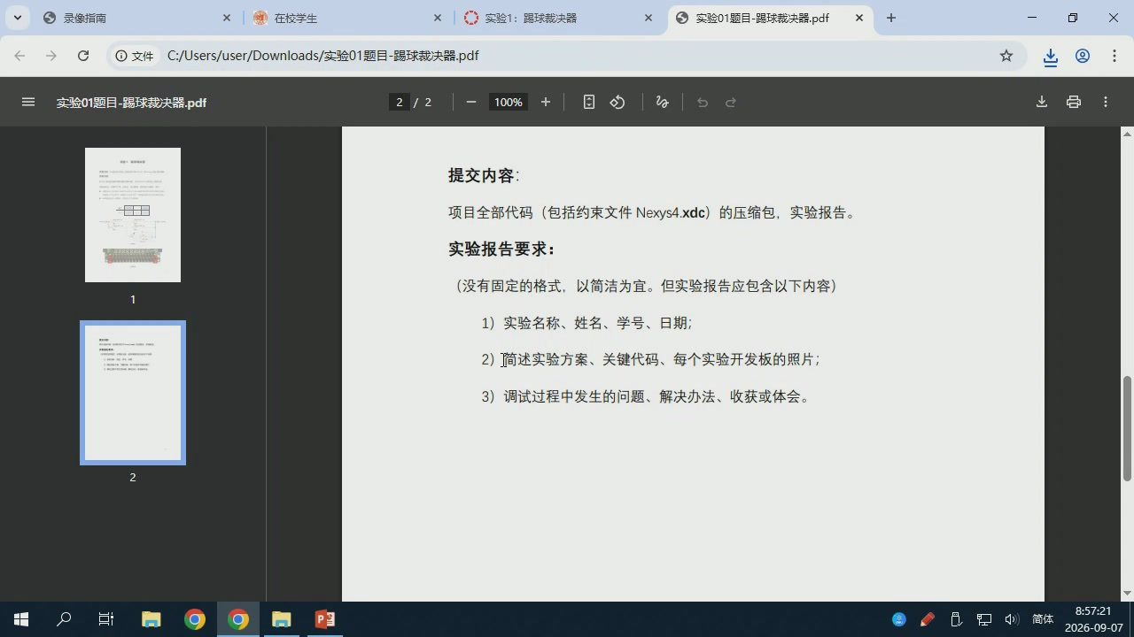
28/84 · 59:11
Notes:
录像指南
在校学生
实验1：踢球裁决器
提交内容：
项目全部代码（包括约束文件Nexys4.xdc）的压缩包，实验报告。
实验报告要求：
（没有固定的格式，以简洁为宜。但实验报告应包含以下内容）
1）实验名称、姓名、学号、日期；
2）简述实验方案、关键代码、每个实验开发板的照片；
3）调试过程中发生的问题、解决办法、收获或体会。

Slide 30
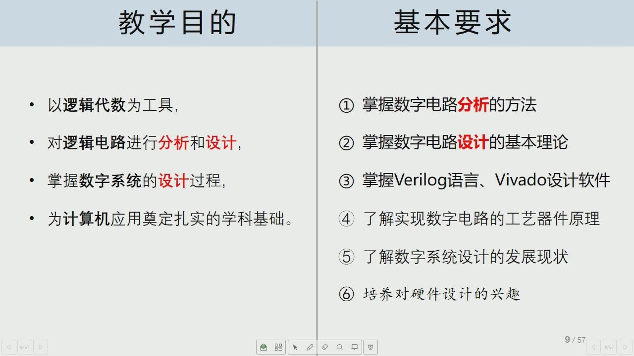
29/84 · 63:01
Notes:
教学目的
基本要求
以逻辑代数为工具，
掌握数字电路分析的方法
对逻辑电路进行分析和设计，
掌握数字电路设计的基本理论
掌握数字系统的设计过程，
掌握Verilog语言、Vivado设计软件
为计算机应用奠定扎实的学科基础。
了解实现数字电路的工艺器件原理
了解数字系统设计的发展现状
培养对硬件设计的兴趣

Slide 31
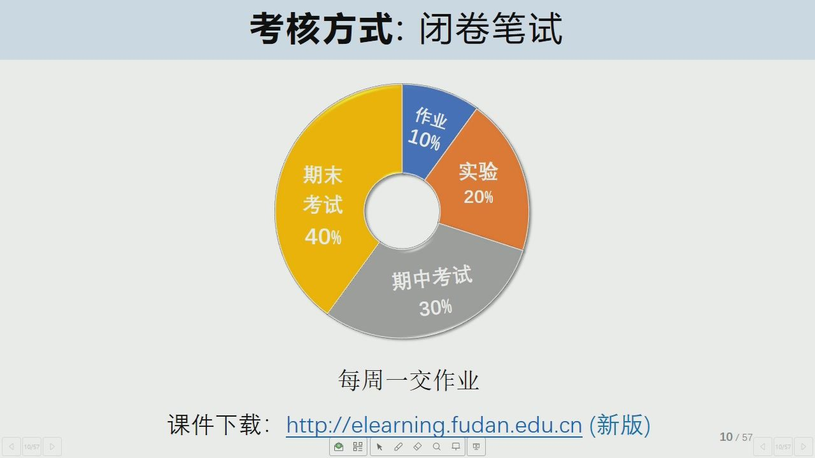
30/84 · 67:17
Notes:
考核方式：闭卷笔试
作业
期末
实验
考试
期中考试
每周一交作业
课件下载： http://elearning.fudan.edu.cn (新版)

Slide 32
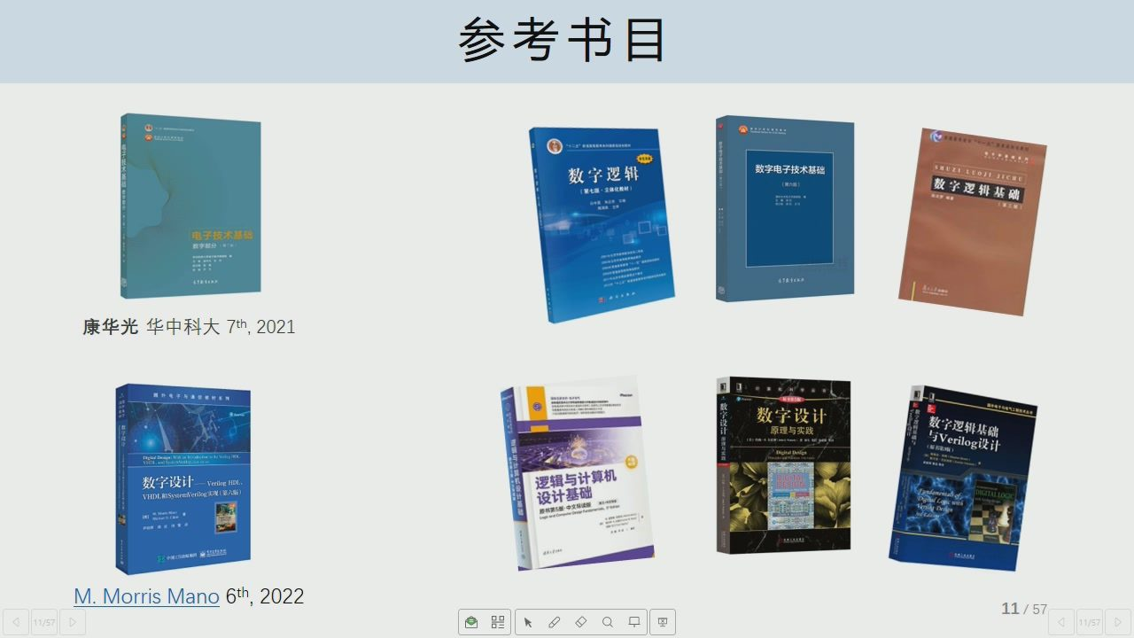
31/84 · 69:21
Notes:
参考书目
数字逻辑
数字电子技术基础
SHUZI LEOTI JICRE
（第六放）
数字逻辑基础
（第七厦·全储化教材）
电子技术基础
数字服分
康华光华中科大7th，2021
数字设计
数字逻辑基础
原理与实践
与Verilog设计
数字设计
Verileg
逻辑与计算机
VHDLRISrg实（六）
设计基础
M. Morris Mano 6th,2022

Slide 33
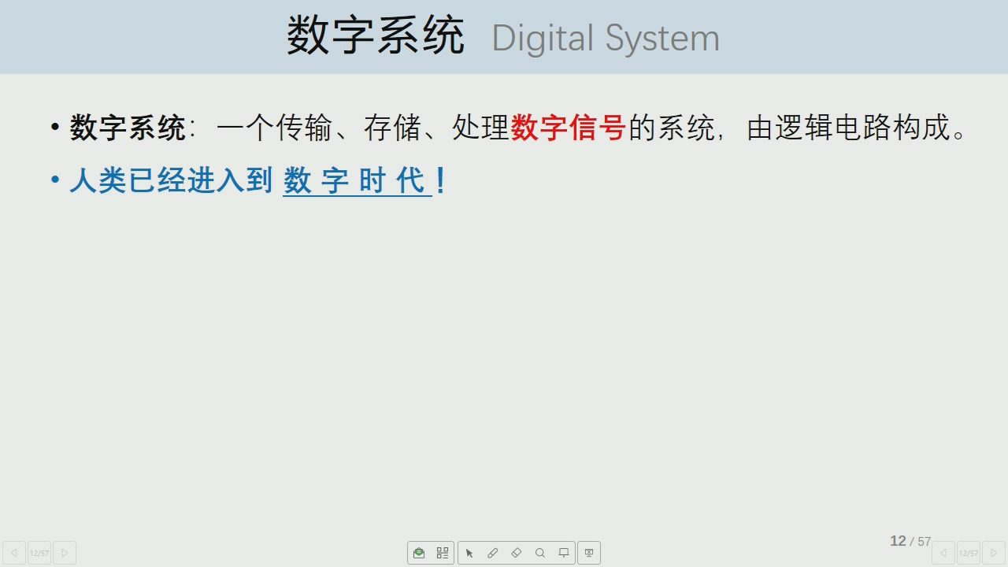
32/84 · 73:35
Notes:
数字系统
Digital System
·数字系统：一个传输、存储、处理数字信号的系统，由逻辑电路构成。
·人类已经进入到数字时代！

Slide 34
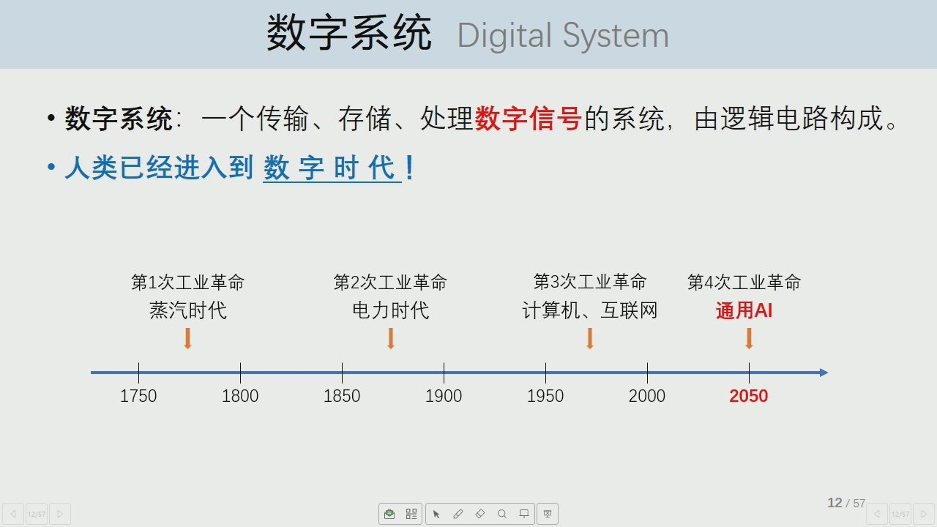
33/84 · 73:50
Notes:
数字系统
Digital System
·数字系统：一个传输、存储、处理数字信号的系统，由逻辑电路构成。
·人类已经进入到数字时代！
第1次工业革命
第2次工业革命
第3次工业革命
第4次工业革命
蒸汽时代
电力时代
计算机、互联网
通用AI
1750
1800
1850
1900
1950
2000
2050

Slide 35
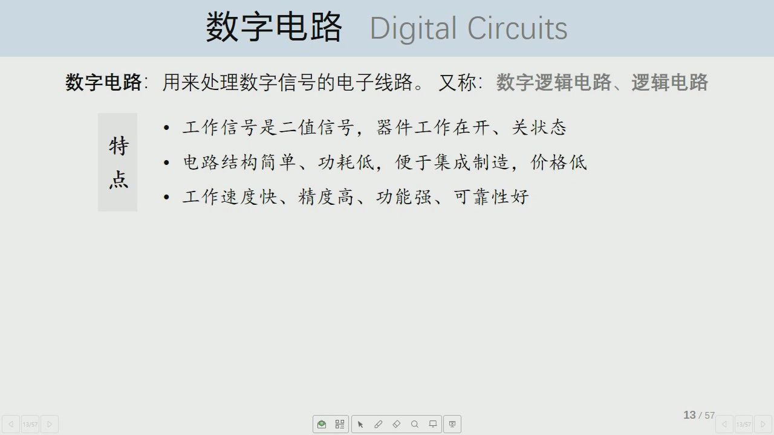
34/84 · 76:03
Notes:
数字电路
Digital Circuits
数字电路：用来处理数字信号的电子线路。又称：数字逻辑电路、逻辑电路
工作信号是二值信号，器件工作在开、关状态
特点
·电路结构简单、功耗低，便于集成制造，价格低
、工作速度快、精度高、功能强、可靠性好

Slide 36
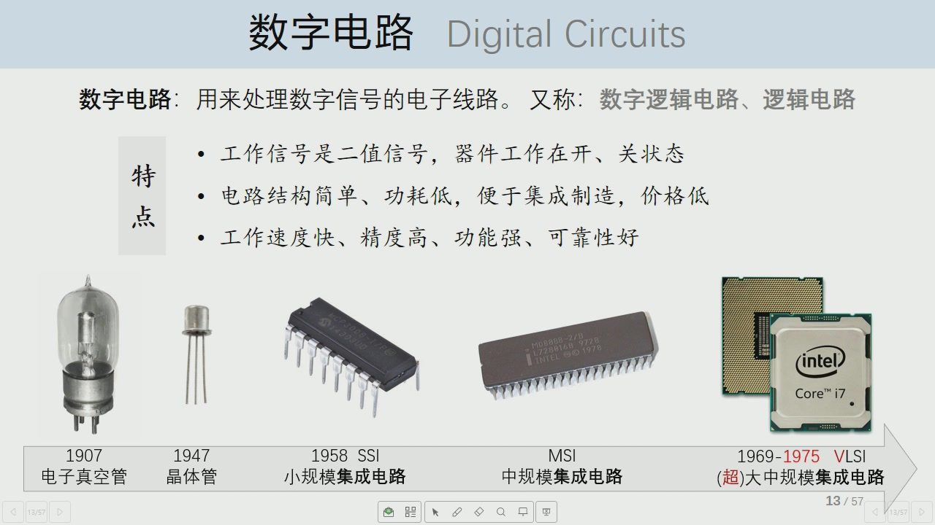
35/84 · 77:40
Notes:
数字电路
Digital Circuits
数字电路：用来处理数字信号的电子线路。又称：数字逻辑电路、逻辑电路
工作信号是二值信号，器件工作在开、关状态
特点
，电路结构简单、功耗低，便于集成制造，价格低
工作速度快、精度高、功能强、可靠性好
intel)
Core”i7
1907
1947
1958 SSI
MSI
1969-1975VLSI
电子真空管
晶体管
小规模集成电路
中规模集成电路
（超）大中规模集成电路

Slide 37
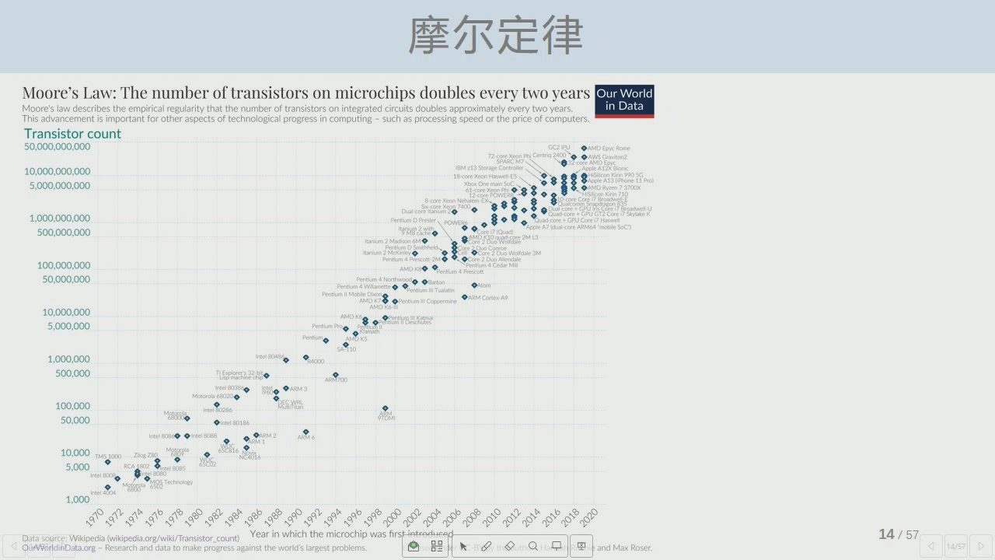
36/84 · 79:07
Notes:
摩尔定律
Moore'sLaw:Thenumber of transistorsonmicrochipsdoublesevery twoyears
OurWorld
Moore'slawdescribestheempiricalregularitythat thenumberof transistorsonintegrated circuitsdoublesapproximatelyeverytwoyears.
inData
This advancement is important for other aspects of technological progress in computing- such as processing speed or the price of computers.
Transistorcount
50,000,000,000
10,000,000,000
IBMz13 Storage
5,000,000,000
880
合合
1,000,000,000
500,000,000
100,000,000
50,000,000
10,000,000
5,000,000
1,000,000
500,000
100,000
50,000
10,000
5,000
1,000
1974191697898098298498698899099299499699
Year in which themicrochipwasfirst
Data source:Wikipedia(wikipedia.org/wiki/Transistor_count)
BthQHa
and Max Roser.

Slide 38
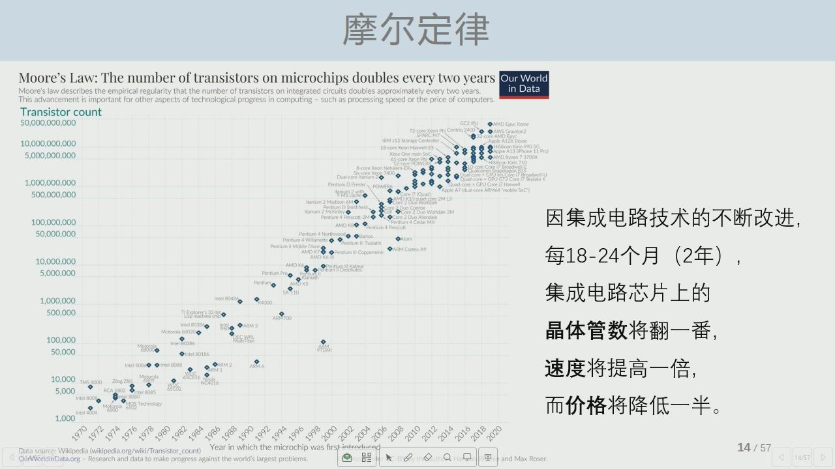
37/84 · 79:14
Notes:
摩尔定律
Moore'sLaw:Thenumber of transistorsonmicrochipsdoublesevery twoyears
OurWorld
Moore'slawdescribes theempiricalregularitythat thenumberof transistorsonintegrated circuitsdoubles approximatelyevery twoyears.
inData
This advancement is important for other aspects of technological progress in computing- such as processing speed orthe price of computers.
Transistor count
50,000,000,000
10,000,000,000
IBMz13Storage
5,000,000,000
880
880
1,000,000,000
500,000,000
因集成电路技术的不断改进
100,000,000
50,000,000
每18-24个月（2年），
10,000,000
5,000,000
集成电路芯片上的
1,000,000
500,000
晶体管数将翻一番，
100,000
50,000
速度将提高一倍，
10,000
5,000
而价格将降低一半。
1,000
19091219141910918080080898080010920940900980002002002082002020140102018020
Year inwhich themicrochipwasfirst int
BtQHa
and Max Roser.

Slide 39
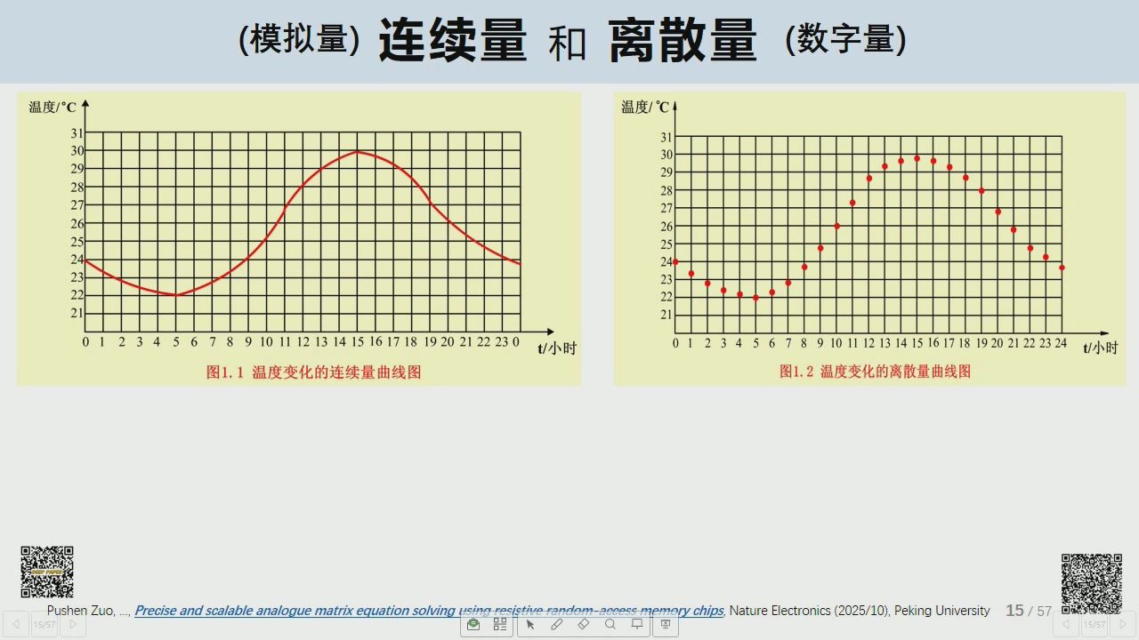
38/84 · 80:55
Notes:
（模拟量）
连续量和离散量
(数字量)
温度/°℃
温度/°℃
3302928272025 42322
2345678910111213141516171819202122230
t/小时
0123456789101112131415161718192021222324
t/小时
图1.1温度变化的连续量曲线图
图1.2温度变化的离散量曲线图

Slide 40
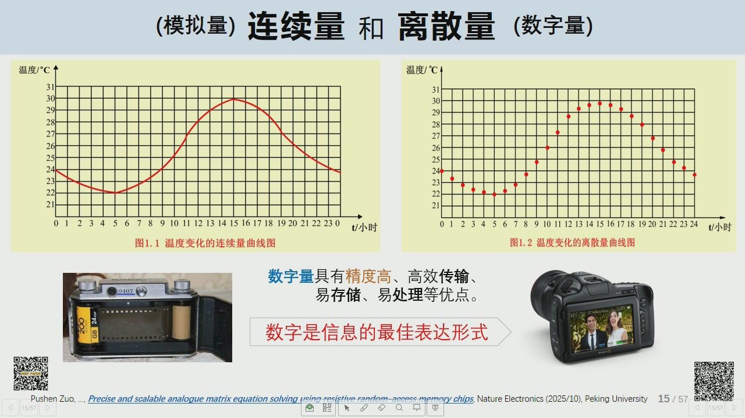
39/84 · 82:21
Notes:
（模拟量）
连续量和离散量
（数字量）
温度/°℃
温度/℃
33029 28 272025242322
012345678910111213141516171819202122230
t/小时
0123456789101112131415161718192021222324
t/小时
图1.1温度变化的连续量曲线图
图1.2温度变化的离散量曲线图
数字量具有精度高、高效传输、
易存储、易处理等优点。
数字是信息的最佳表达形式
PushenZuo,Preciseandscalableanaloguematrixequationsolvingusingresistiverandom-accessmemorychips,NatureElectronics(2025/10),PekingUniversity15/57

Slide 41
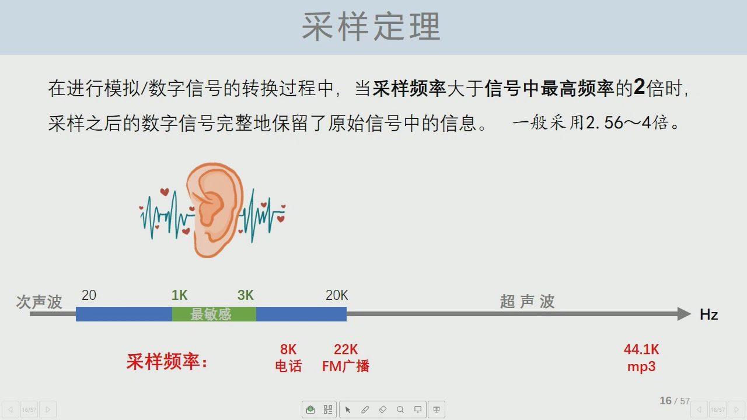
40/84 · 84:02
Notes:
采样定理
在进行模拟/数字信号的转换过程中，当采样频率大于信号中最高频率的2倍时，
采样之后的数字信号完整地保留了原始信号中的信息。一般采用2.56～4倍。
1K
3K
20K
次声波
超声波
最敏感
Hz
8K
22K
44.1K
采样频率：
电话
FM广播
mp3

Slide 42
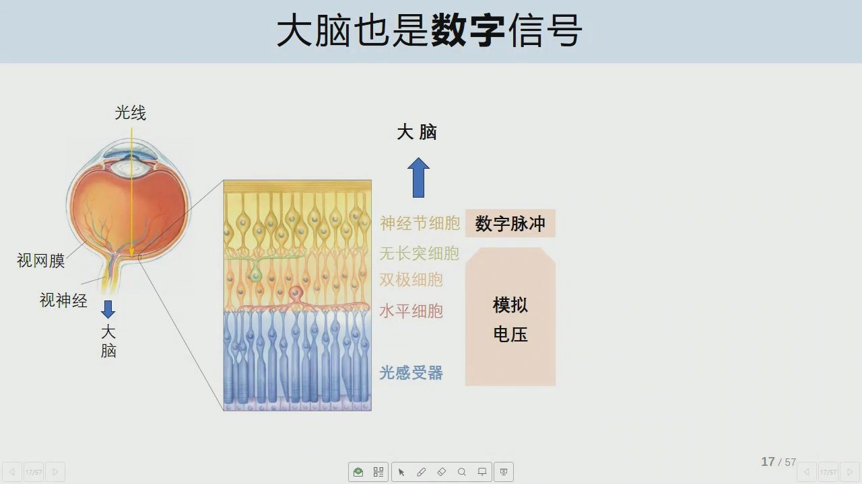
41/84 · 90:16
Notes:
大脑也是数字信号
光线
大脑
神经节细胞
数字脉冲
视网膜
无长突细胞
双极细胞
视神经
模拟
水平细胞
大脑
电压
光感受器

Slide 43
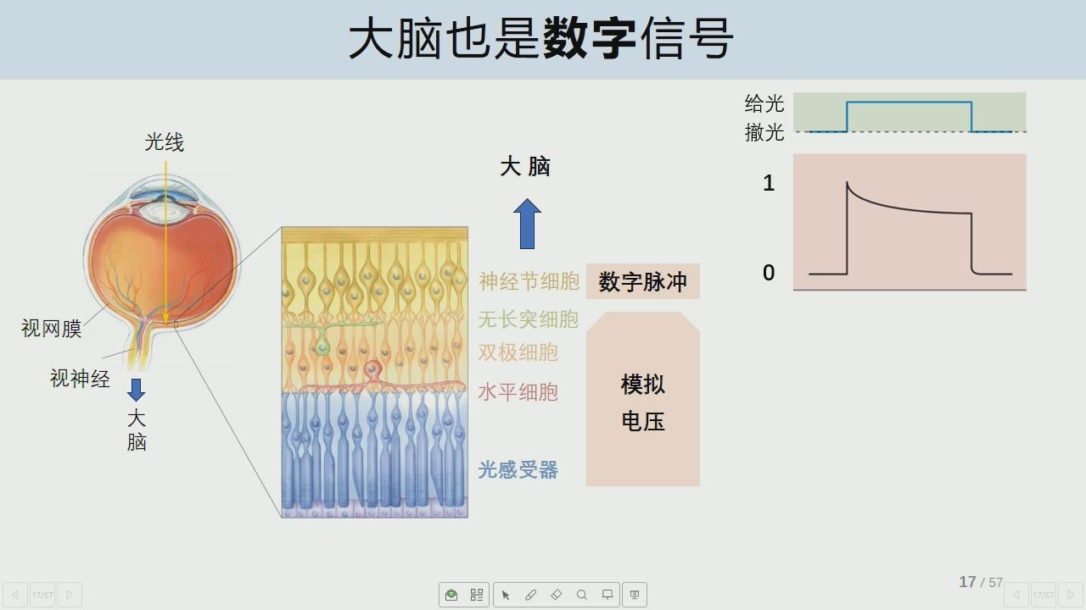
42/84 · 92:27
Notes:
大脑也是数字信号
给光
撤光
光线
大脑
神经节细胞
数字脉冲
视网膜
无长突细胞
双极细胞
视神经
模拟
水平细胞
大脑
电压
光感受器

Slide 44
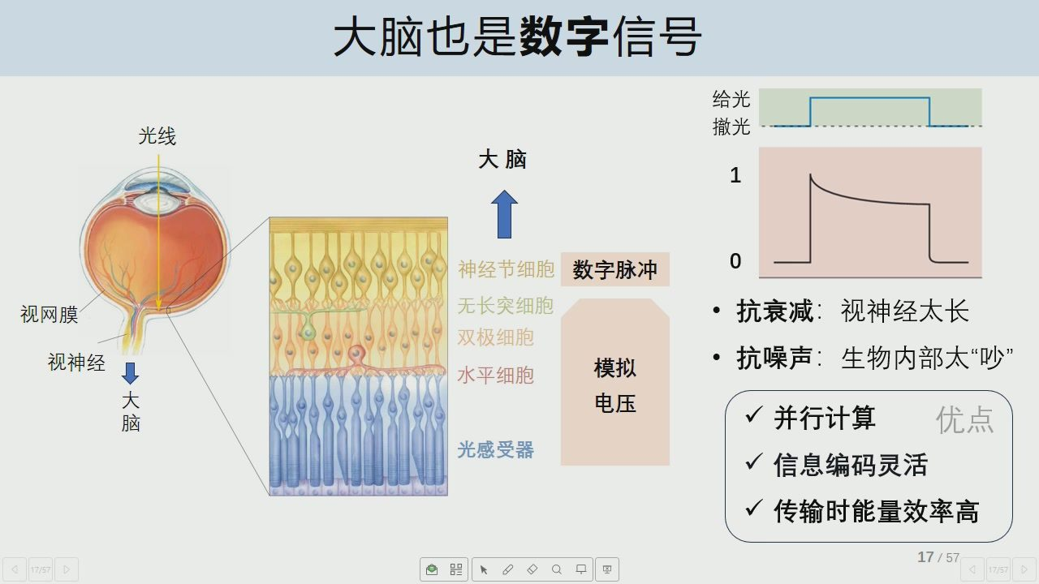
43/84 · 93:46
Notes:
大脑也是数字信号
给光
撤光
光线
大脑
神经节细胞
数字脉冲
视网膜
无长突细胞
·抗衰减：视神经太长
双极细胞
视神经
·抗噪声：生物内部太“吵
模拟
水平细胞
大脑
电压
并行计算
优点
光感受器
信息编码灵活
传输时能量效率高

Slide 45
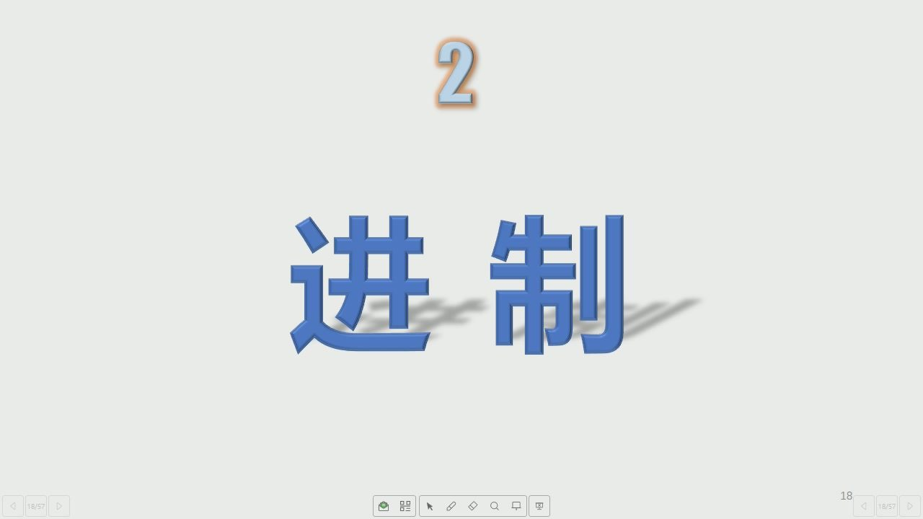
44/84 · 94:06
Notes:
进制

Slide 46
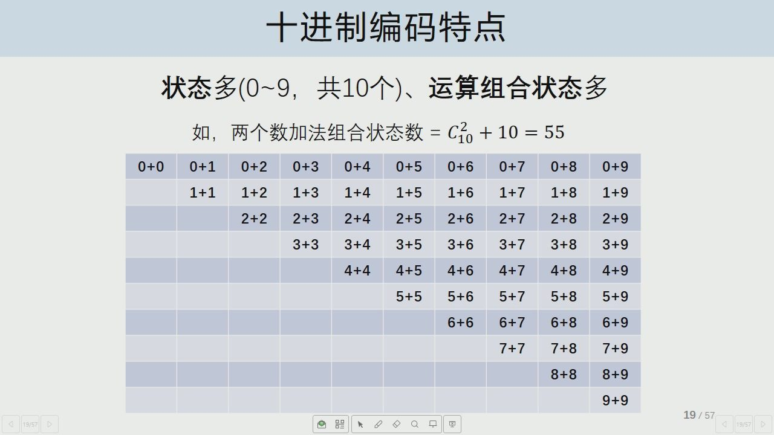
45/84 · 94:18
Notes:
十进制编码特点
状态多(0~9，共10个)、运算组合状态多
如，两个数加法组合状态数= C2+10 = 55
0+0
0+1
0+2
0+3
0+4
0+5
0+6
0+7
0+8
6+0
1+1
1+2
1+3
1+4
1+5
1+6
1+7
1+8
1+9
2+2
2+3
2+4
2+5
2+6
2+7
2+8
2+9
3+3
3+4
3+5
3+6
3+7
3+8
3+9
4+4
4+5
4+6
4+7
4+8
4+9
5+5
5+6
5+7
5+8
5+9
6+6
6+7
6+8
6+9
7+7
7+8
7+9
8+8
8+9
9+9

Slide 47
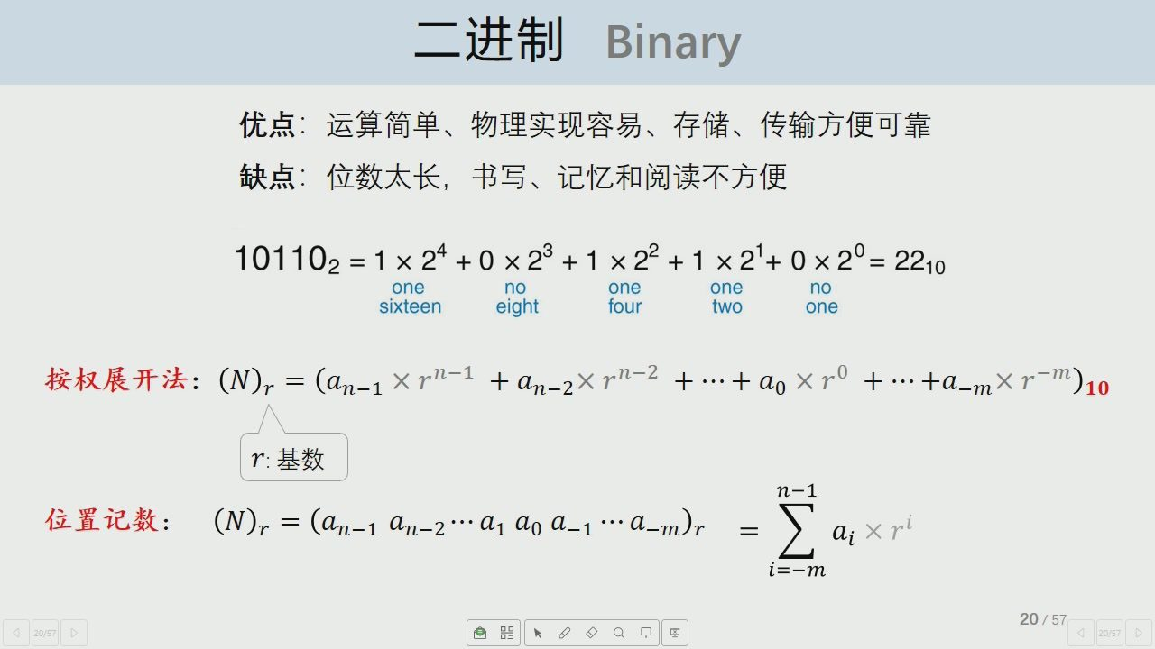
46/84 · 94:55
Notes:
二进制
Binary
优点：运算简单、物理实现容易、存储、传输方便可靠
缺点：位数太长，书写、记忆和阅读不方便
101102 = 1 × 24 + 0 × 23 + 1 × 22 + 1 × 2'+ 0 × 2° = 2210
one
no
one
one
no
sixteen
eight
four
two
one
按权展开法:(N) = (an-1 ×rn-1 +an-2×rn-2 ++ao ×r+.…+a-m×r-m)10
r: 基数
n-1
位置记数：
(N)r = (an-1 an-2..·a ao a-1 ..·a-m)r
aixri
i=-m

Slide 48
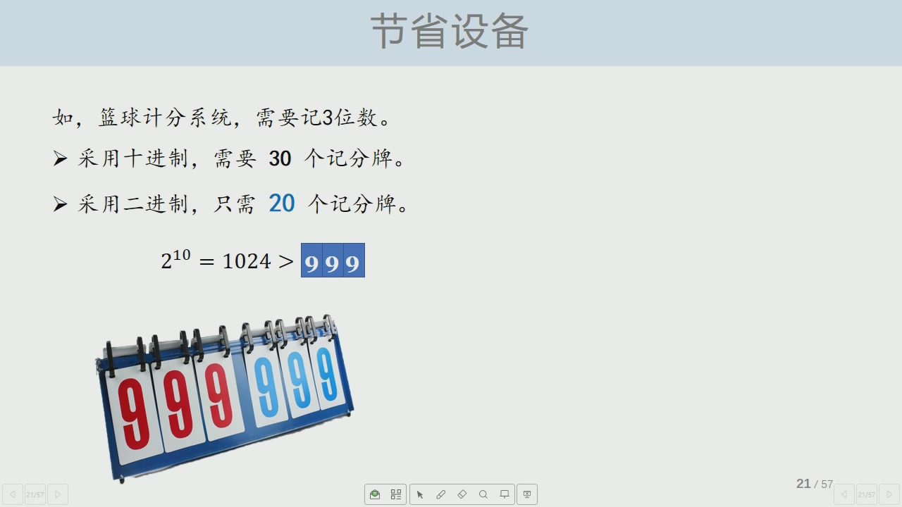
47/84 · 98:08
Notes:
节省设备
如，篮球计分系统，需要记3位数。
》采用十进制，需要30个记分牌。
》采用二进制，只需20个记分牌。
210 = 1024 >
999
666666

Slide 49
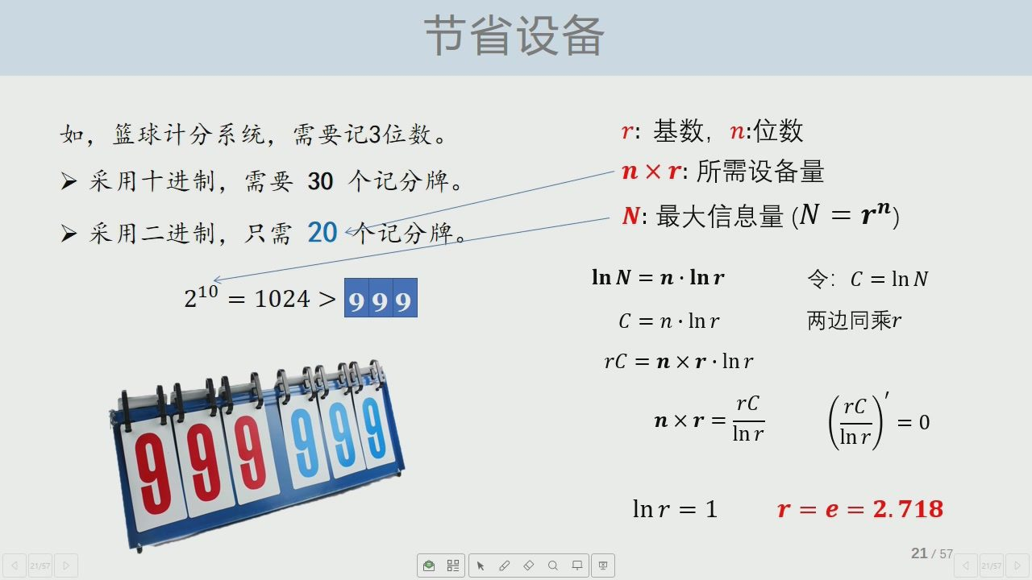
48/84 · 100:05
Notes:
节省设备
如，篮球计分系统，需要记3位数。
r:基数，n:位数
n×r:所需设备量
>采用十进制，需要30个记分牌。
N:最大信息量（N=rn)
》采用二进制，只需20<个记分牌
In N =n·lnr
令:C =InN
210 = 1024 >
999
C=n·lnr
两边同乘r
rC=nxr·lnr
rC
nxr=
rc
Inr
666666
Inr
lnr = 1
r=e=2.718

Slide 50
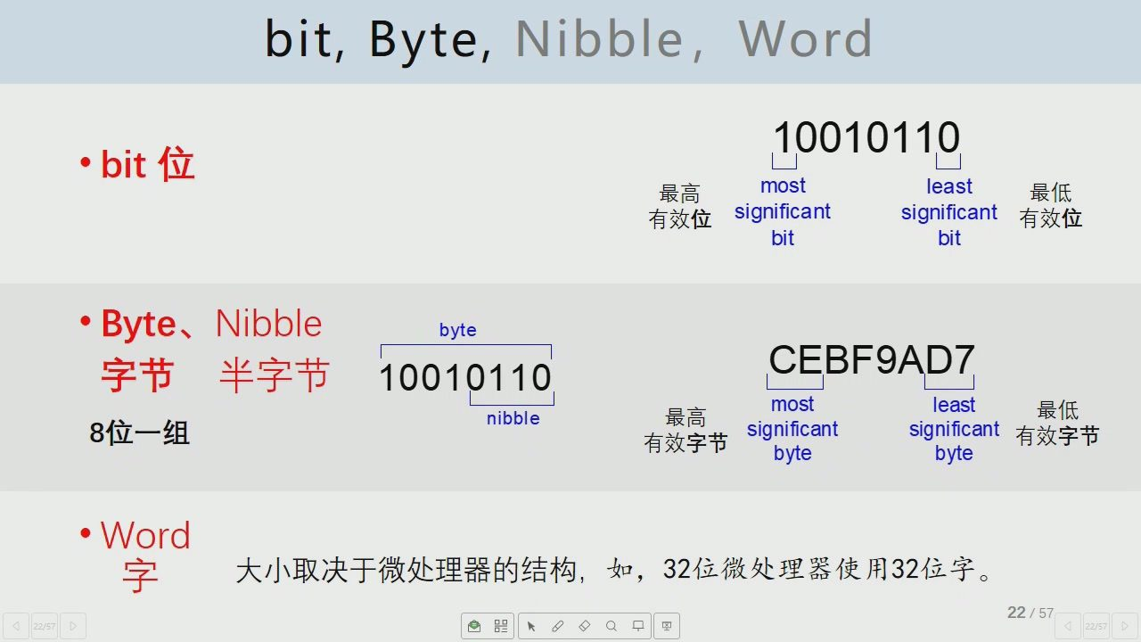
49/84 · 101:57
Notes:
bit, Byte, Nibble, Word
10010110
·bit位
最高
most
least
最低
significant
significant
有效位
有效位
bit
bit
·Byte、Nibble
byte
CEBF9AD7
字节
半字节
10010110
most
least
最高
最低
8位一组
nibble
significant
significant
有效字节
有效字节
byte
byte
· Word
大小取决于微处理器的结构，如，32位微处理器使用32位字。

Slide 51
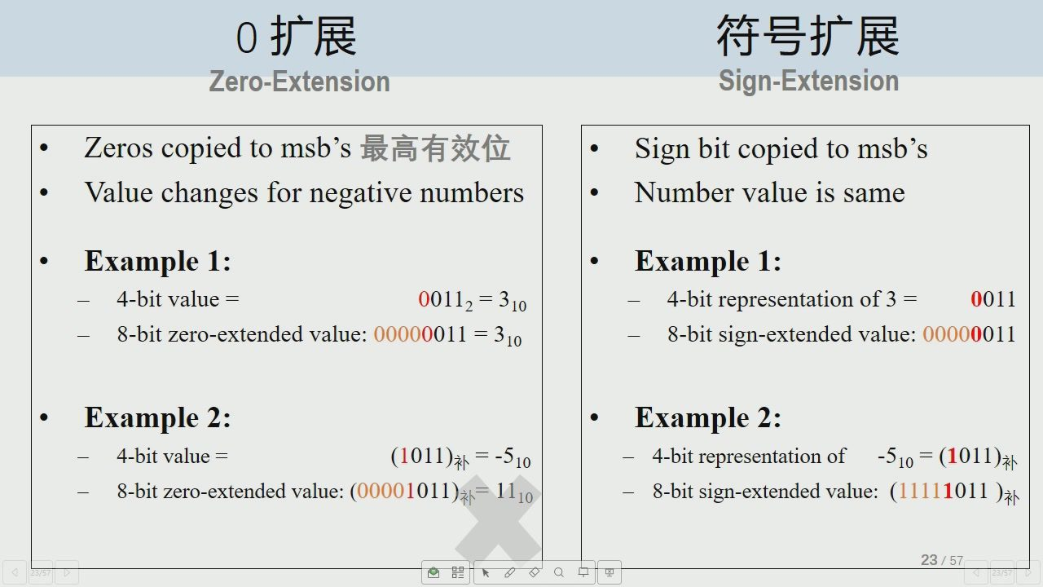
50/84 · 102:44
Notes:
0扩展
符号扩展
Zero-Extension
Sign-Extension
Zeroscopiedtomsb's最高有效位
Sign bit copied to msb's
Value changes for negative numbers
Number value is same
Example 1:
Example 1:
4-bit value =
00112 = 310
4-bit representation of 3 =
0011
8-bit zero-extended value: 00000011 = 310
8-bit sign-extended value: 00000011
Example 2:
Example 2:
4-bit value =
(1011)补= -510
4-bit representation of -51o = (1011)补
8-bit zero-extended value: (00001011)= 1110
8-bit sign-extended value: (11111011 )补

Slide 52

51/84 · 113:33
Notes:
录像指南
在校学生
欢迎使用eLearning
elearning.fudan.edu.cn
* +*
eLearning
ImmersiveReader
主页
欢迎使用eLearning
山查看课程流
下周日程
查春日历
帐户
下周没有待办事项
使用帮助
常见问题解答
eLearning常见问题的处理方法可以参考
帮助文档中提供了部分使用文档以及一些介绍材料。
日丽
如果在使用过程中遇到问题，还可以将您的问题通过电子邮件的方式，联系eLearning系统维护邮箱（
elearning@fudan.edu.cn)。
收件箱
您也可以通过信息办智能问答机器人快速获得常见问题的解答，请戳
复小信
历史记录
近日，eLearning开始试运行代码实验室功能。
eLearning代码实验室是一个对全校师生开放的在线编程平台。平台提供完整的Python和R语言编辑运
行环境，师生无需任何环境搭建，只需网络连接即可进行代码的编写和运行。平台同时提供GPU运算
资源供师生进行Al模型训练。以下是使用eLearning代码实验室进行代码编辑运行的说明，以及使用
https://elearning.fudan.edu.cn/courses
GPU进行计算以及模型训练的方法。

Slide 53

52/84 · 113:43
Notes:
录像指南
在校学生
课程清单：2026数字逻辑
elearning.fudan.edu.cn/courses/114588/users#
*+
CS20008.02数字逻
学生视图
添加人员
用户凭证
帐户
登录ID
作业
登录ID（必填）
评分
控制面板
人员
p4822,09110240010
课程
页面
身份上次活动
教师9月7日9:51
日历
则验
9月7日9:26
评价量规
收件箱
角色
板块
结果
学生
9月7日2:24
学生
CS20008.02数字逻辑
历史记录
单元
只可在他们的班级内与用户互动
学生
9月7日9:18
讨论
设置
下一步

Slide 54

53/84 · 114:19
Notes:
录像指南
在校学生
课程清单：2026数字逻辑
elearning.fudan.edu.cn/courses/114588/users#
*+
CS20008.02数字逻辑与部件设计）成员
帐户
添加人员
作业
控制面板
评分
人员
即将添加以下用户为站点成员。
课程
页面
身份上次活动
总活动
名称
电子邮件地址
登录ID
SISID
机构
教师9月7日9:51
孙旭东
26213050094
复旦大学
测验
9月7日9:26
评价量规
收件箱
结果
重新开始
添加用户
9月7日2:24
历史记录
单元
2430016004624300160046
CS20008.02数字逻辑与部件设计学生
9月7日9:18
讨论
24300240007
24300240007
CS20008.02
逻辑与部件设计
设置
2430024011824300240118CS20008.02数字逻辑与部件设计
学生

Slide 55

54/84 · 115:07
Notes:
录像指南
在校学生
课程清单：2026数字逻辑
elearning.fudan.edu.cn/courses/114588/users#
+ *
CS20008.02数字逻辑与部件设计>成员
6d学生视图
2026-2027学年第一学期
主页
帐户
所有人
小组
十小组设置
作业
评分
Q搜索人员
所有身份
控制面板
十人员
人员
课程
页面
姓名
登录ID
SISID
班级
身份上次活动
总活动
孙晓光
80146
80146
CS20008.02数字逻辑与部件设计教师9月7日9:51
日历
测验
蒋鹏程
22301170003
22301170003
CS20008.02数字逻辑与部件设计学生
9月7日9:26
评价量规
收件箱
结果
帅民
2330016002623300160026CS20008.02数字逻辑与部件设计学生9月7日2:24
历史记录
单元
章子墨
2430016004624300160046CS20008.02数字逻辑与部件设计学生9月7日9:18
讨论
段存淼
2430024000724300240007CS20008.02数字逻辑与部件设计学生
设置
王嵩铭
2430024011824300240118CS20008.02数字逻辑与部件设计学生
https://elearning.fudan.edu.cn/courses/114588

Slide 56

55/84 · 116:02
Notes:
雨课堂
0扩展
符号扩展
Zero-Extension
Sign-Extension
进制
Zeroscopiedtomsb's最高有效位
Sign bit copied to msb's
Value changes for negative numbers
Number value is same
Example 1:
Example 1:
4-bit value =
00112= 310
4-bit representation of 3=
0011
8-bit zero-extended value: 00000011 = 310
8-bit sign-extended value: 00000011
Example 2:
Example 2:
4-bit value =
(1011)补= -510
- 4-bit representation of -51o = (1011)补
8-bit zero-extended value:(00001011)=1110
8-bit sign-extended value:(11111011）
幻灯片第23张，
共57张

Slide 57

56/84 · 116:24
Notes:
（无符号）二进制的四则运算
加法规则
0+0 =0，0+1=1，1+0=1，1+1=0(进位为1)
减法规则
0-0=0，1-1=0，1-0= 1，0-1=1 (借位为1)
乘法规则
0x0=0,0×1=0,1x0 =0,1x1=1
除法规则
0÷1=0,1÷1=1
11001
11001
101
101
101
101
11001
11110
101
11001
00000
101
11001
101
+11001
101
1111101
10100

Slide 58

57/84 · 121:05
Notes:
将减法转换成加法
9 -7 =2
7+5=12
时钟
9+5=14
7是5对于模12的补码
（模：系统的计数范围）

Slide 59

58/84 · 124:25
Notes:
将减法转换成加法
9 -7 =2
7+5=12
时钟
9+5 =14
7是5对于模12的补码
（模：系统的计数范围）
1100-0111=0101
1111
000
0001
12 -7= 5
1111
0001
1110
0010
1110
0010
0111
1101
0011
7+9=16
1101
0011
4位二进制
1001
0100
1100
1100
0100
10000
0101
0101
1011
1011
0110
12 + 9 = 21
0110
1010
1010
1001
0111
00+10010101
1001
0111
1000
1000

Slide 60

59/84 · 127:34
Notes:
如何求补码？
补码互补
1100-0111=0101
000
1111
0001
12-7=5
求补码时还有减法？！
1110
0010
0111
1101
0011
7+9=16
10000
1001
4位二进制
1100
0100
10000
0111
0101
1011
0110
12+9=21
1010
.....
1001
0111
1001
1000
1100+1001=10101

Slide 61

60/84 · 127:40
Notes:
如何求补码？
补码
互补
1100-0111=0101
0000
1111
0001
12-7=5
求补码时还有减法？！
1110
0010
0111
1101
0011
7+9=
10000
1001
4位二进制
1100
0100
10000
0111
0101
1011
0110
12+9=21
1010
1001
1001
0111
1000
1100+1001=10101
n位二进制数N,
1111
(16 -1)
(2的补码)
(N)补 = 2n - N
反码：
0111
反码
(N)反 = (2n - 1) - N
+1
(1的补码)
1000
(9 - 1)
(N)补 = (N)反 +1
补码：
1001

Slide 62

61/84 · 130:16
Notes:
将减法转换成加法的代价
9-7=2
7+5=12
时钟
9+5 =14
7是5对于模12的补码。
求减数（7）的反码
求减数的补码（=反码+1）
有了补码的概念，
被减数+减数补码
可以将减法转换为加法，
这样比笔算减法简单。
去掉最高位进位

Slide 63

62/84 · 131:14
Notes:
（逢十进一）十进制、二进制
(逢二进一)
【例1】将十进制数写成权表示的形式：
(26. 75)10 = 2 x 101 + 6 x 10° + 7 × 10-1 + 5 × 10-2
(S)10 = kn × 10n-1 + .++ k1 ×100 + ko x10-1 + ..+ k-m × 10-m-1
ki: 0-9
m,n：正整数，表示权
【例2】将二进制数写成权表示的形式：
(101.011)2 = 1 × 22 + 0 × 21 + 1 × 2° + 0 × 2-1 + 1 × 2-2 + 1 x 2-3
(S)2 = kn × 2n-1 + + k1 × 20 + ko × 2-1 + ..+ k-m × 2-m-1
kj:0或1
m,n：正整数，表示权

Slide 64

63/84 · 132:24
Notes:
（逢八进一）八进制、十六进制
(逢十六进一)
【例3】将八进制数写成权表示的形式：
(67. 731)8 = 6 ×81 + 7 × 8° + 7 × 8-1 + 3 × 8-2 + 1 × 8-3
(S)g = kn x 8n-1 + + k1 x80 + ko x 8-1 + ..+ k-m x 8-m-1
ki: 0-7
m,n：正整数，表示权
【例4】将十六进制数写成权表示的形式：
(8AE6)16 = 8 × 163 + A × 162 + E × 161 + 6 × 160
($)16 = kn × 16n-1 + .+ k1 × 160 + ko × 16-1 + . + k-m × 16-m-1
k:0~9,A,B,C,D,E,F
m,n:正整数，表示权g

Slide 65

64/84 · 134:20
Notes:
相互转换：按权相加法
【二进制、八进制、十六进制】→【十进制】
【例5】
(1010)2 = 1 × 23 + 0 × 22 + 1 × 21 + 0 × 2° = 8 + 2 = (10)10
反向操作：可以将十进制 转换为二进制，但计算麻烦
(167)8 = 1 × 82 + 6 × 81 + 7 × 80 = 64 + 48 + 7 = (119)10
(0.42)s = 4 × 8-1 + 2 × 8-2 = 0.5 + 0. 03125 = (0.53125)10
(1C4)16 = 1 × 162 + 12 × 161 + 4 × 16° = 256 + 192 + 4 = (452)10
(0. 68)16 = 6 x 16-1 + 8 × 16-2 = 0.375 + 0.03125 = (0.40625)10

Slide 66

65/84 · 134:45
Notes:
基数乘除法：十进制=>二进制
整数：除2取余
小数：乘2取整
余数
0.4
× 2
0.8
× 2
0.6
× 2
0.2
× 2
0.4
除尽为止
1011
0.0110...
满足精度为止
十进制=>八 进制：整数除 8取余，小数乘 8取整
十进制=十六进制：整数除16取余
小数乘16取整

Slide 67

66/84 · 136:34
Notes:
十进制=>二进制：整数
整数：除2取余
(11)1o = (an-1an-2 ".aao)2
余数
= an-1 x 2n-1 + an-2 × 2n-2 + .· + a x 21 + ao × 20
= 2 ·(an-1 × 2n-2 + an-2 × 2n-3 + .. + a1) + ao
余数
ao
= (an-1 × 2n-2 + an-2 × 2n-3 + .·+ a) +
除尽为止
1011

Slide 68

67/84 · 137:34
Notes:
十进制=>二进制：小数
b）小数乘2取整
(0.625)10 = (0.a-1a-2 . a-m)2
0.6 2 5
= α-1 × 2-1 + a-2 × 2-2 + + a-m x 2-m
1.2 5
(a-2 × 2-1 + .· + a-m × 2-m+1)
0.5
1.0
(1.25)10 =a-1 + (a-2 x 2-1 + ..· + α-m × 2-m+1)
整数
整数

Slide 69

68/84 · 138:13
Notes:
二进制、八进制、十六进制
八进制:
十六进制:
二进制：
010 101 111.000101101100
二进制:
1010 1111.0001 01101100
以小数点.为分割
【例6】（
(67.731)g = (110 111.111 011 001)2
(3AB4)16 = (0011 1010 1011 0100)2
最高位，不足3位补0
最低位，不足3位补0
【例7】（11111 101.010 01111）2 =(375.236)8
最高位，不足4位补0
最低位，不足4位补0
【例8】
(111 1101.0100 111 )2 = (7D.4E)16

Slide 70

69/84 · 139:45
Notes:
带符号二进制数
真值
机器码
用±表示
符号位：0表示正，1表示负
原码
反码
补码
正数+1010
01010
01010
01010
相同
11010
10101
10110
负数－1010
10001010
11110101
11110110
数值位逐位取反
数值位逐位取反+1
有+0和-0
有+0和-0
只有+0
不便算α便于运算
便于运算/57

Slide 71

70/84 · 144:31
Notes:
原码的定义
xn
整数
X =±xn-1 Xn-2 "" xo
小数
X=±0.x-1 x-2""x-m
0≤X< 2n
0≤X<20
[X]原=
[X]原
(2n -x
0X>u-
[20 -x-2<X≤0
【例】 X1=+1101，X2=-1101
【例】 X1=+0.1101，X2=-0.1101
[X]原=01101
[X1]原 = 0.1101
[X2]原 = 24 - (-1101)
[X2]原 = 2° - (-0.1101)
=10000 +1101 =11101
=1.0000 + 0.1101 = 1.1101

Slide 72

71/84 · 145:10
Notes:
反码的定义
整数X=±xn-1 Xn-2" xo
小数X=±0.x-1 x-2·x-m
u>x0
0≤X< 20
[x]反={
[X]反
(2n+1 -1 + X
0>X>uZ-
(2 -2-m+ x
0>x>o-
【例】X=+1101，X2=-1101
【例】 X1=+0.1101，X2=-0.1101
[x]反=01101
[X] = 0.1101
[X2]反 = 2 - 2-4 + (-0.1101)
[x2]反 = 25 - 1 + (-1101)
= 10.0000 -0.0001 -0.1101
=11111-1101=10010
= 1.1111 - 0.1101 = 1.0010

Slide 73

72/84 · 145:21
Notes:
补码的定义
整数X=±xn-1 Xn-2"xo
小数X=±0.x-1 x-2·x-m
0≤X< 2n
[X]补= {2n+1 + X
0≤X< 20
[X]补=
0>X>u-
(2+X-20≤X<0
【例】 X1=+1101，X2=-1101
【例】 X1=+0.1101，X2=-0.1101
[X]补=01101
[X]补 = 0.1101
[x2]补 = 25 + (-1101)
[X2]补 = 2 + (-1101)
= 100000 -1101 = 10011
= 10.0000 - 0.1101 = 1.0011

Slide 74

73/84 · 147:47
Notes:
补码的运算
[x+y]补=[x]补+[y]补
[x-y]补=[x]补+ [-y]补
【例】 x=+0.1101，y=+0.0110。求x-y
[y]补 =00.0110
[-y]反 =11.1001
[-y]补 =11.1010
[x]= 00.1101
[x-y]补 =100.0111
真值： x-y=+0.0111
符号位的进位要抛弃

Slide 75

74/84 · 150:32
Notes:
3位有符号二进制数的原码、反码、补码
十进制
原码
反码
补码
+0
0000
0000
0000
+1
0001
0001
0001
+2
0010
0010
0010
+3
0011
0011
0011
+4
0100
0100
0100
+5
0101
0101
0101
+6
0110
0110
0110
+7
0111
0111
0111
正数的原码=反码=补码

Slide 76

75/84 · 151:07
Notes:
3位有符号二进制数的原码、反码、补码
十进制
原码
反码
补码
十进制
原码
反码
补码
+0
0000
0000
0000
-0
1000
1111
+1
0001
0001
0001
-1
1001
1110
1111
+2
0010
0010
0010
-2
1010
1101
1110
+3
0011
0011
0011
-3
1011
1100
1101
+4
0100
0100
0100
-4
1100
1011
1100
+5
0101
0101
0101
-5
1101
1010
1011
+6
0110
0110
0110
-6
1110
1001
1010
2+
0111
0111
0111
-7
1111
1000
1001
正数的原码=反码=补码
-8
1000

Slide 77

76/84 · 151:33
Notes:
int
1111
0000
0001
1110
0010
1101
0011
无符号数
1100
0100
1011
0101
1010
0110
1001
0111
1000

Slide 78

77/84 · 153:17
Notes:
int
加法
溢出
1111
0000
1111
0000
0001
-2
0001
减法
1110
-16
1110
-15
0010
0010
-14
-3
1101
1101
-13
0011
0011
无符号数
-12
1100
0100
1100
0100
-11
-5
1011
0101
1011
0101
-10
-9
-6
1010
-8
0110
1010
0110
-7
1001
0111
1001
-8
0111
1000
1000

Slide 79

78/84 · 153:52
Notes:
int
加法
溢出
1111
0000
1111
0000
0001
0001
减法
-2
1110
-16
溢出
1110
-15
0010
0010
-14
-3
Negative
Positive
1101
1101
-13
0011
0011
无符号数
-12
1100
0100
1100
0100
-11
-5
1011
0101
1011
0101
-10
-9
-6
1010
-8
0110
1010
0110
-7
1001
0111
1001
-8
0111
1000
1000

Slide 80

79/84 · 154:41
Notes:
溢出Overflow
【例】用4位[-7～7]10表示有符号二进制数，计算：
2+3=5
5+6=11
0010
0101
0011
0110
0101
-3
1011
无符号数溢出：最高有效位进位/借位。
有符号数溢出：如果相加两个数的符号相同，
但结果的符号与被加数的符号相反。

Slide 81

80/84 · 155:35
Notes:
溢出Overflow
【例】用4位[-7～7]10表示有符号二进制数，计算：
2+3=5
5+6=11
不能溢出!
0010
0101
0011
0110
0101
？-3
1011
5+6=11
无符号数溢出：最高有效位进位/借位。
00000101
有符号数溢出：如果相加两个数的符号相同，
0000
0110
但结果的符号与被加数的符号相反。
00001011

Slide 82

81/84 · 156:05
Notes:
练习 1
已知：x=01010,y=00011,z=00011
用补码运算求：x+y=？，x-z=？

Slide 83

82/84 · 156:22
Notes:
练习2
·已知：x=00011，y=01010用补码运算求：x－y=?
x-y=?
验算
x补=00011
x =00011
y = 01010
+(-y)补=10110
y = 01010
x=00011
[x + (-y)]补 = 11001
11001
00111
[x+(-y)]原=10111
有符号数减法：
·大数－小数
x -y = -0111
·添加负符号

Slide 84

83/84 · 156:46
Notes:
练习3
·用二进制求：12－7=5

Slide 85

84/84 · 156:54
Notes:
练习3
·用二进制求：12－7=5
因为12二进制需要4位，加上1位符号位，共需5位。
(12)补=01100
验算
+(-7)补=11001
12 = 1100
(12 - 7)补= 00101
7 = 0111
(12 - 7)原= 00101
0101
12 -7= +0101=5

